Slide 1
средняя группа
Тема: «Разноцветная осень»
2025 -2026 учебный год
Лычагина Жанна Николаевна
Воспитатель
РЖД детский сад №25
г.Лиски

Slide 2
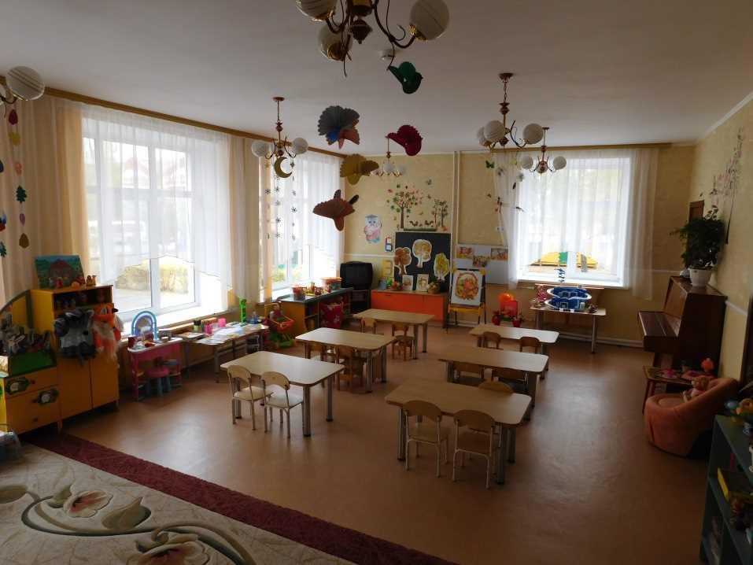
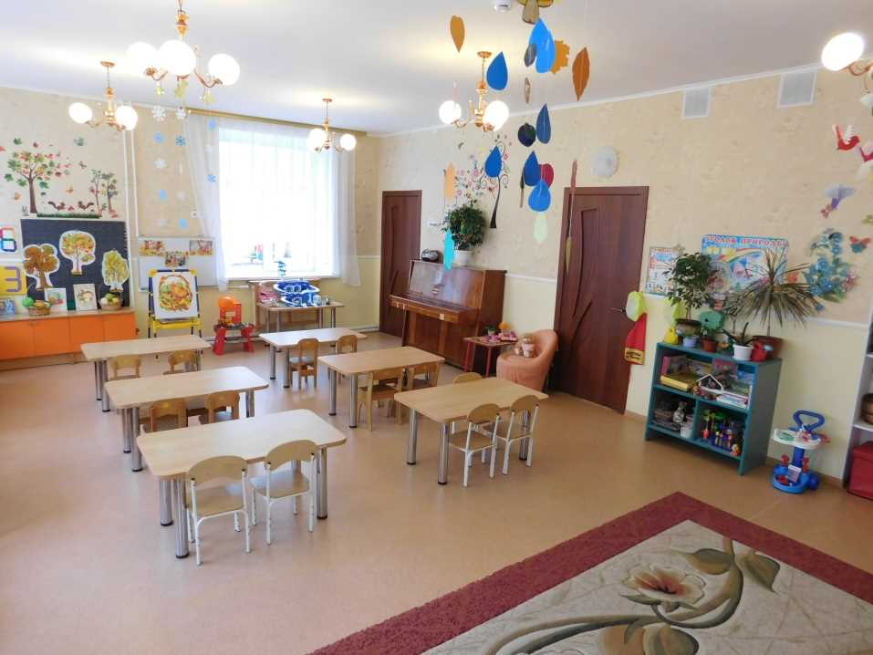
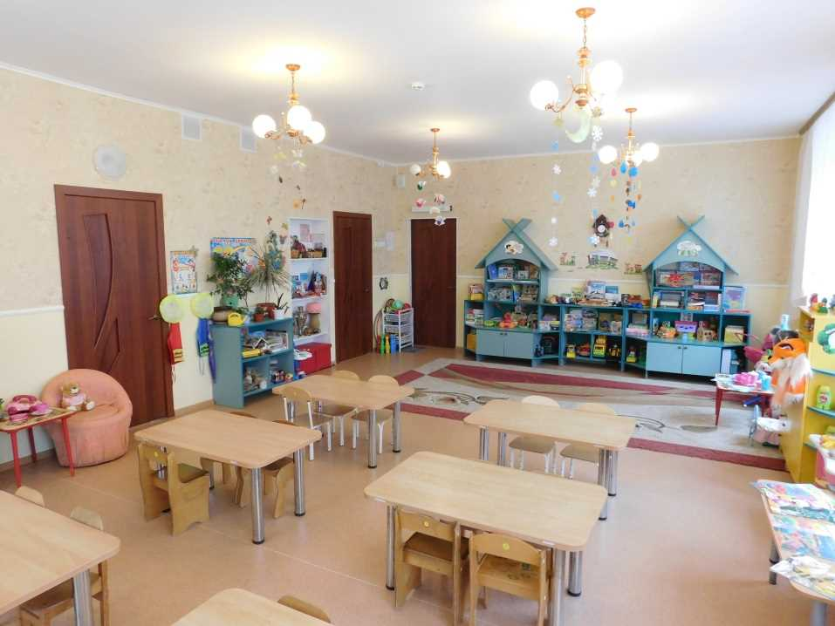
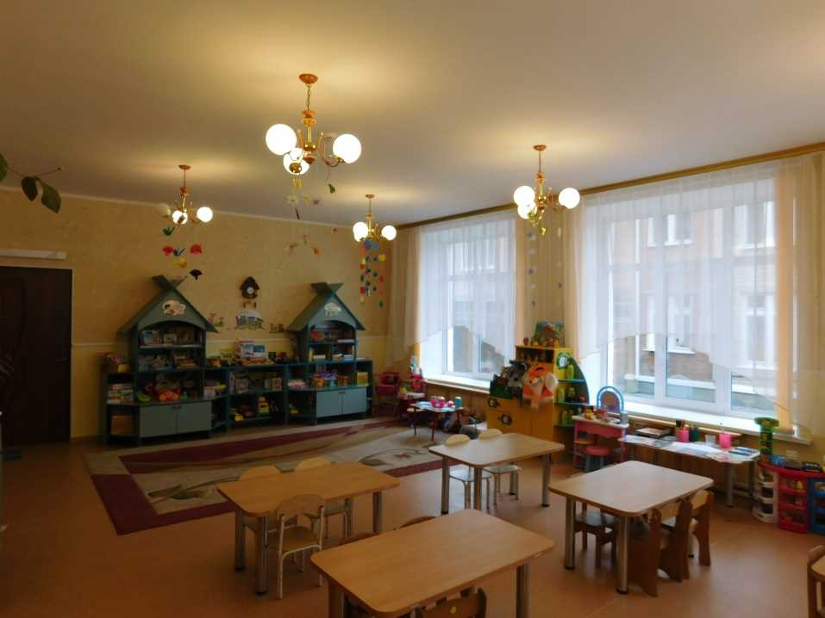
Вход в группу, нижняя левая точка
Вид
(ранний возраст, младший, средний, старший, подготовительный )
группы с четырех точек по периметру
Верхняя левая точка
Верхняя правая точка
Нижняя правая точка

Slide 3
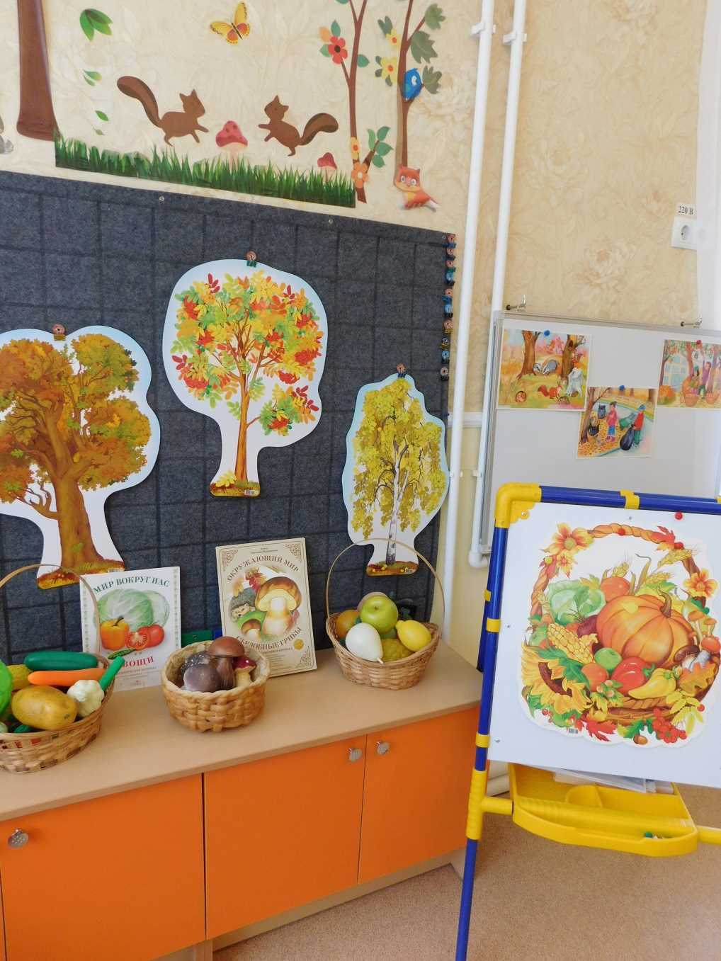
1. Рабочий сектор
( включает в себя оборудование для организации совместной и регламентированной деятельности , обеспечивает максимальную реализацию образовательного потенциала)
Наполняемость центров меняется с учётом тематического принципа построения образовательного процесса

Slide 4
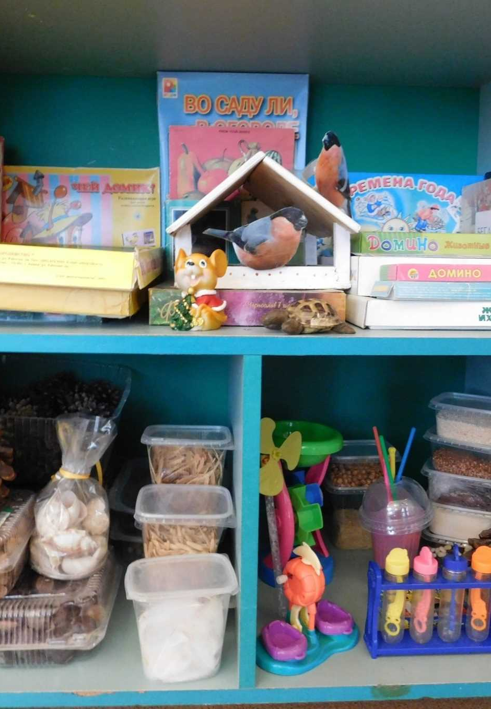
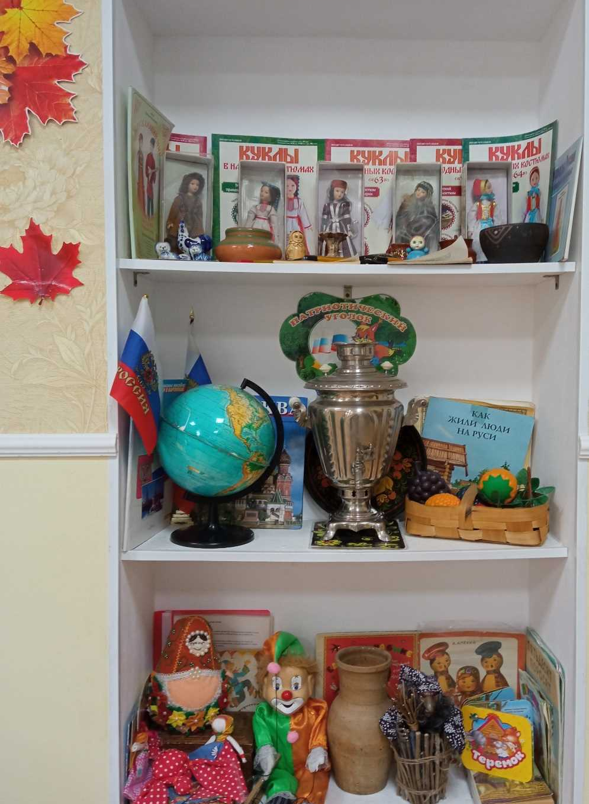
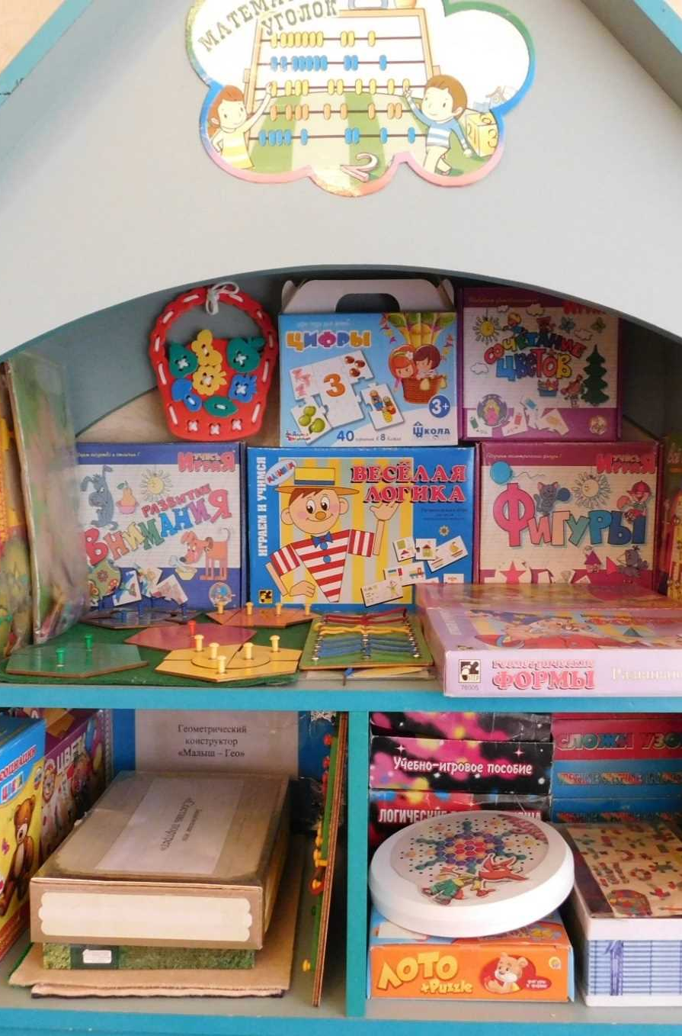
1. РАБОЧИЙ СЕКТОР
Центр «Патриотического воспитания»
Центр «Природа и наука»
Центр «Математического развития»

Slide 5
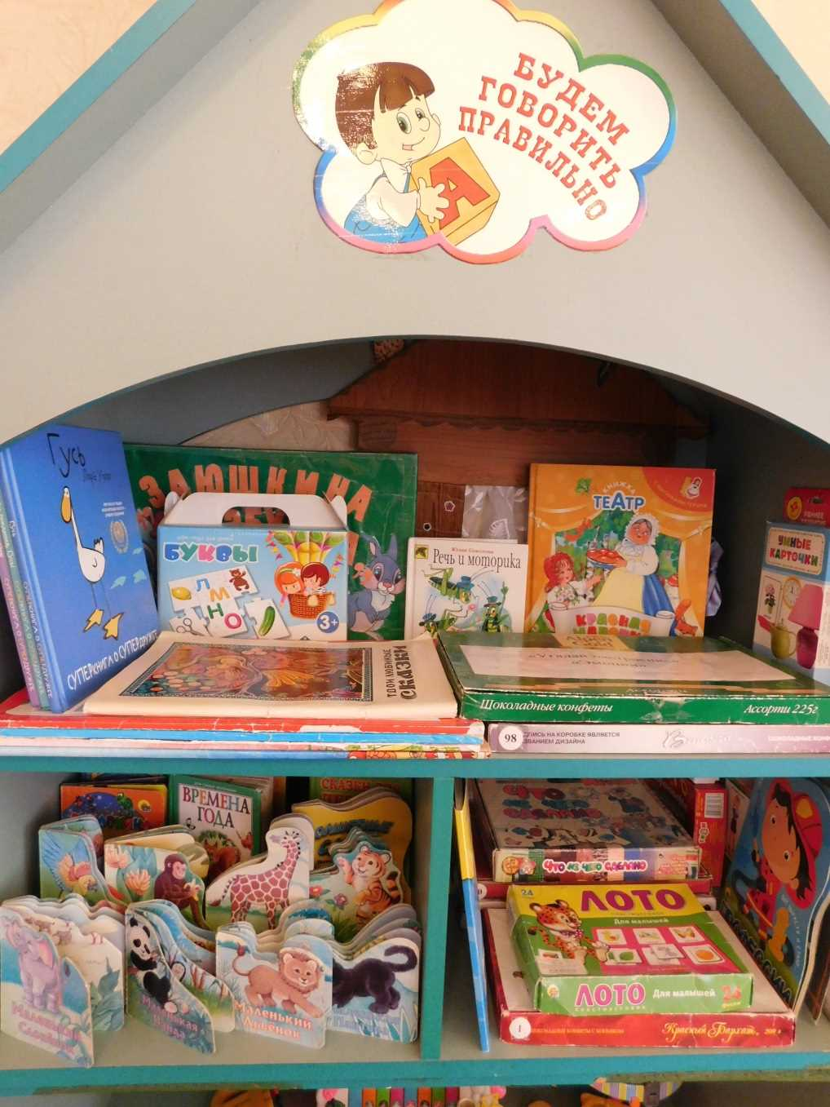
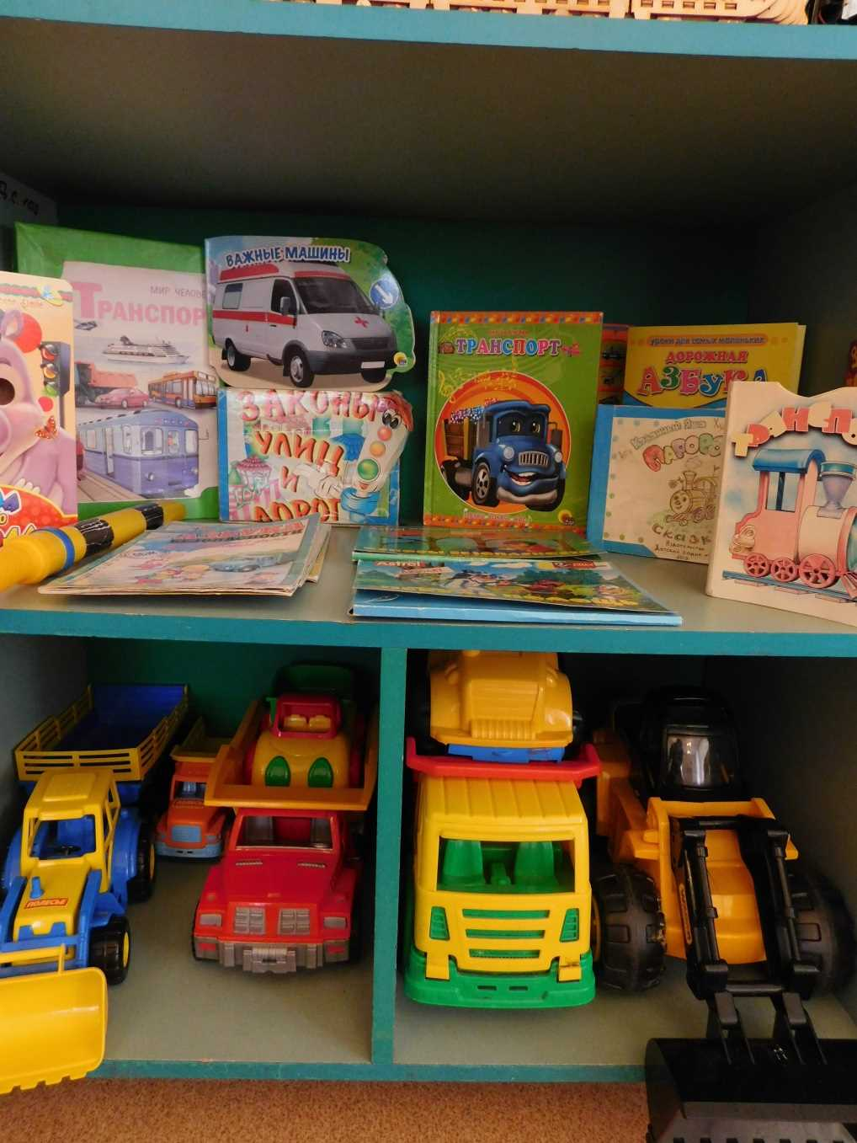
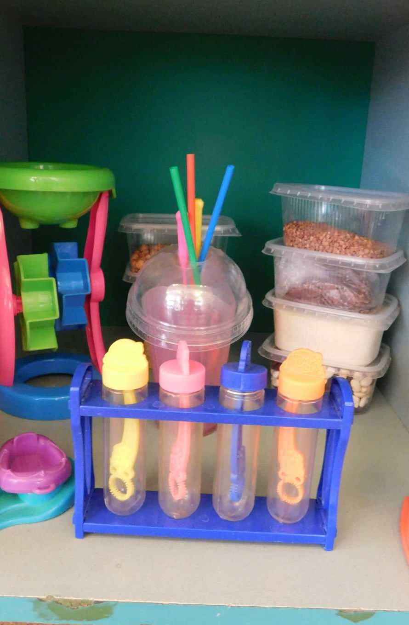
1. РАБОЧИЙ СЕКТОР
Центр «Речевого развития»
Центр «Уголок безопасности»
«Уголок экспериментирования»

Slide 6
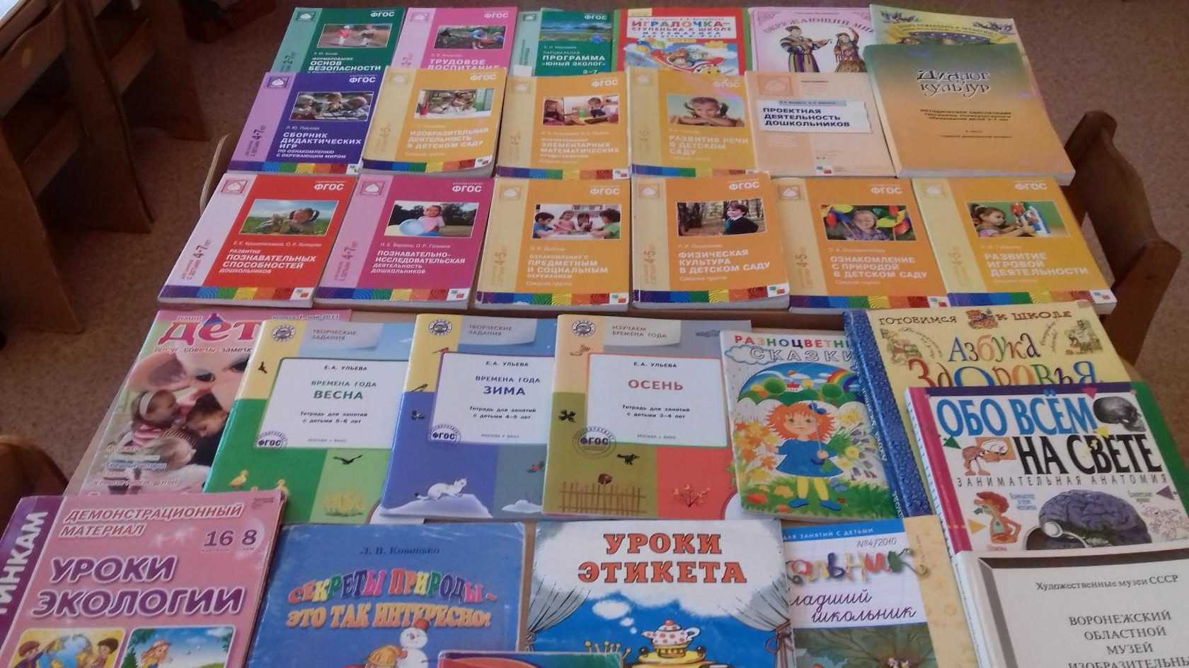
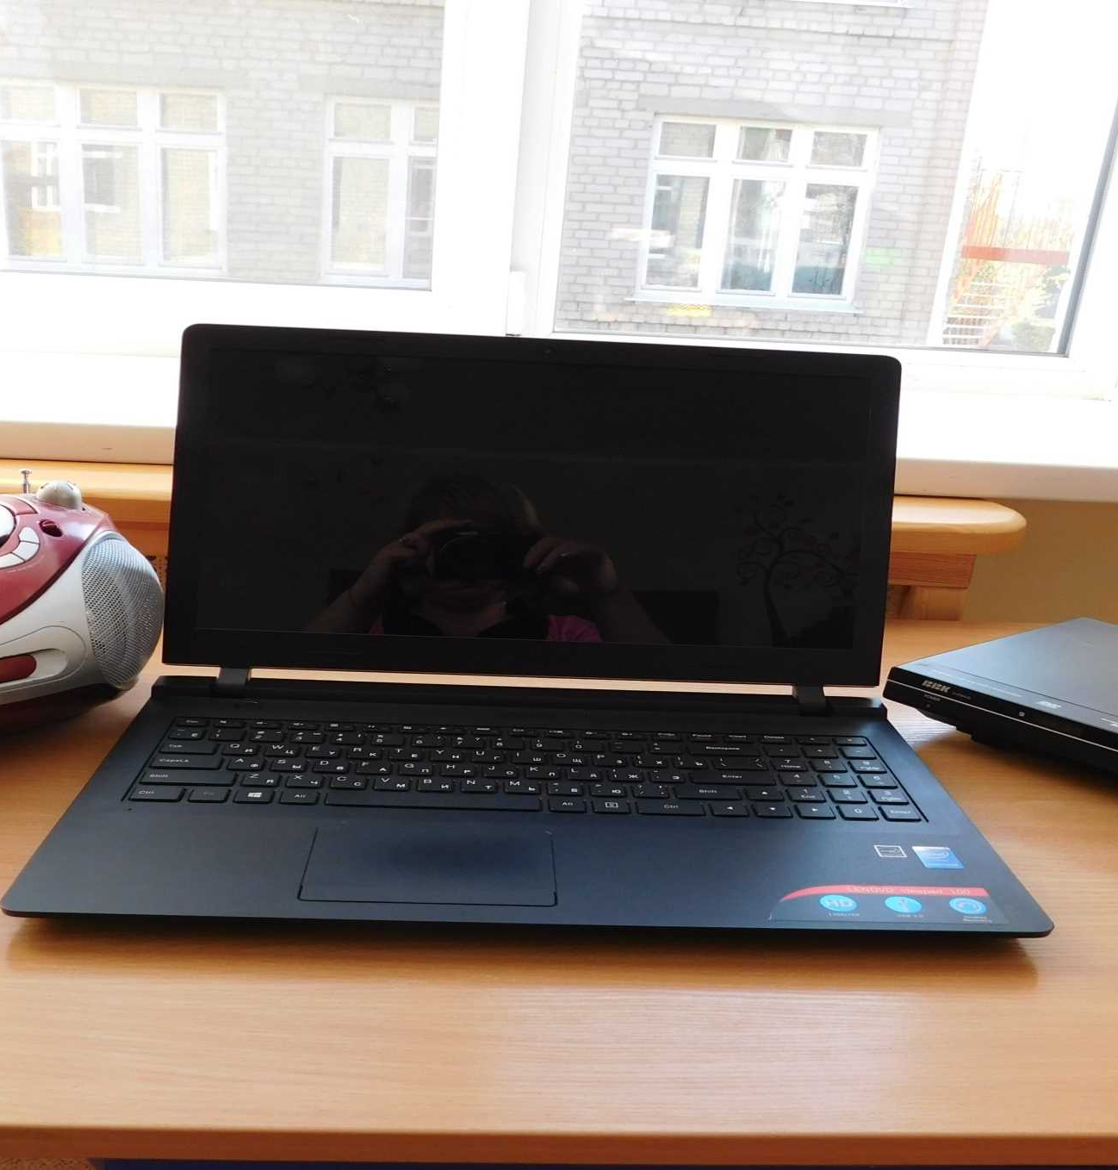
Методическая литература педагога
1. РАБОЧИЙ СЕКТОР
Рабочий сектор
(ИКТ для педагога)

Slide 7
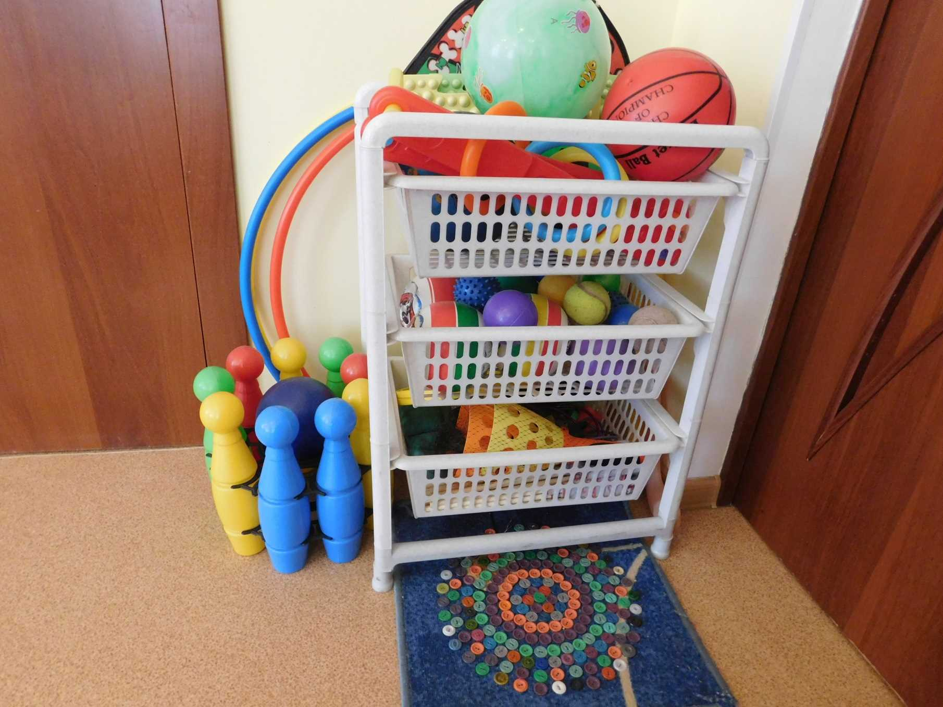
Центр «Физического развития»
2. АКТИВНЫЙ СЕКТОР

Slide 8
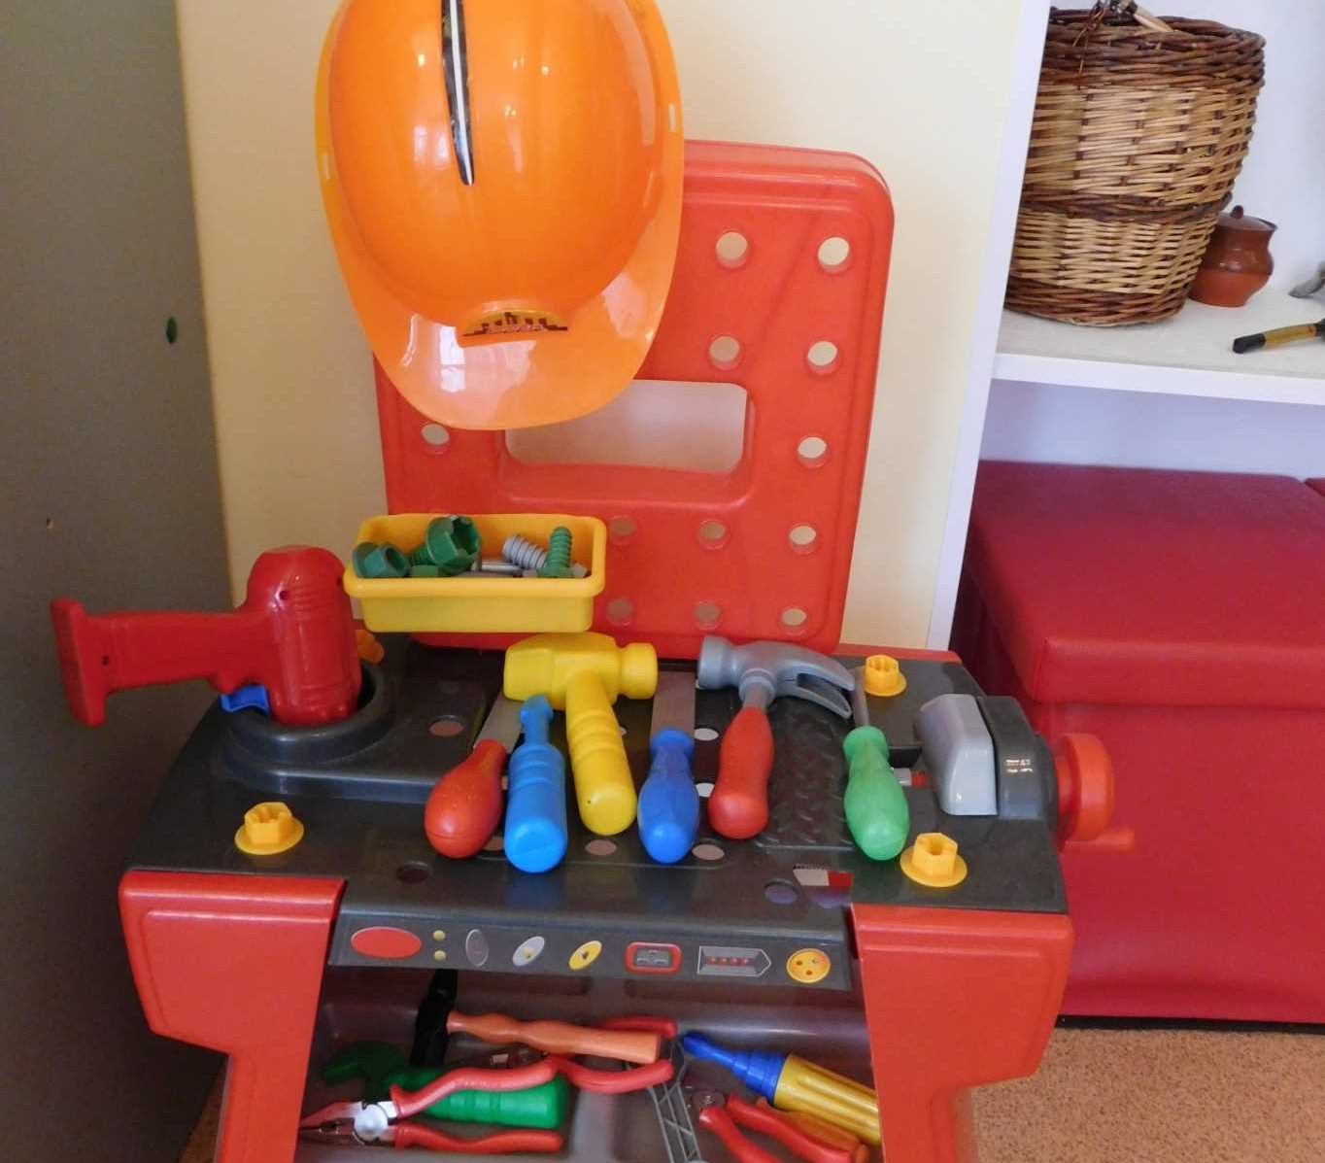
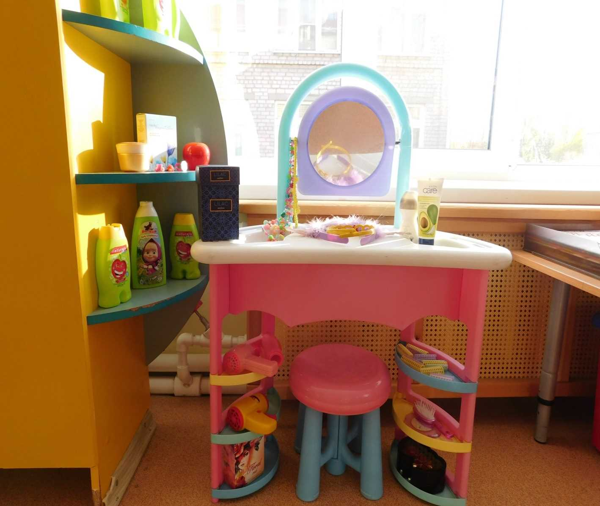
2. АКТИВНЫЙ СЕКТОР
Сюжетно-ролевая игра «Мастерская»
Сюжетно-ролевая игра «Парикмахерская»

Slide 9
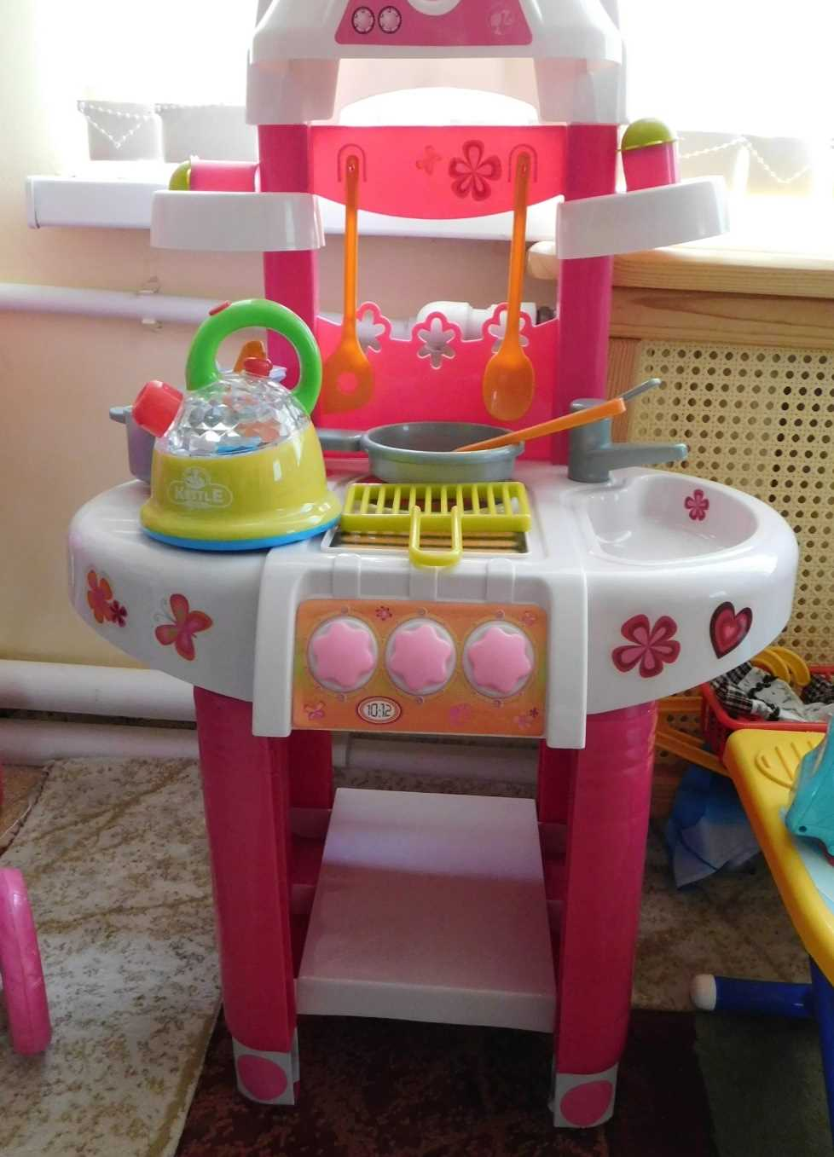
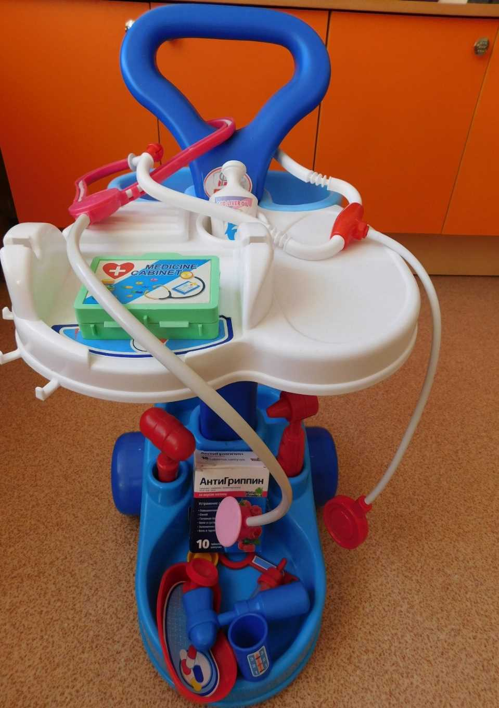
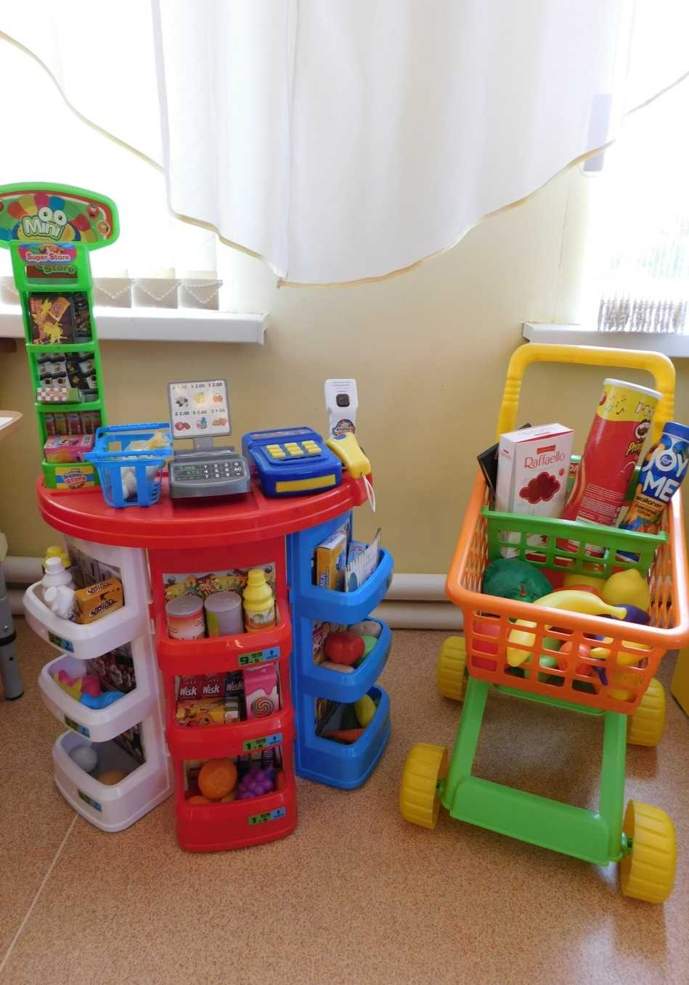
Сюжетно-ролевая игра «Кухня»
2. АКТИВНЫЙ СЕКТОР
Сюжетно-ролевая игра «Доктор»
Сюжетно-ролевая игра «Магазин»

Slide 10
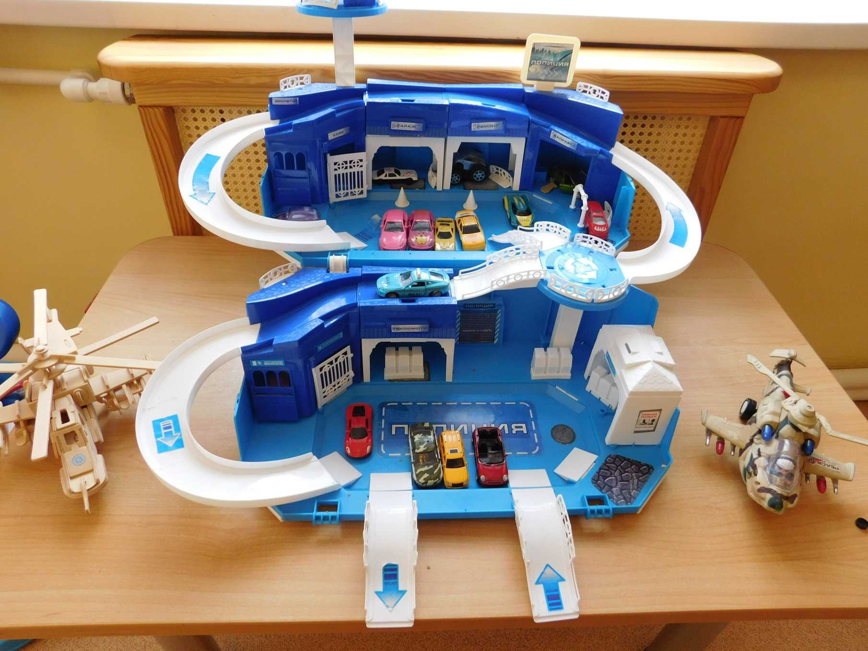
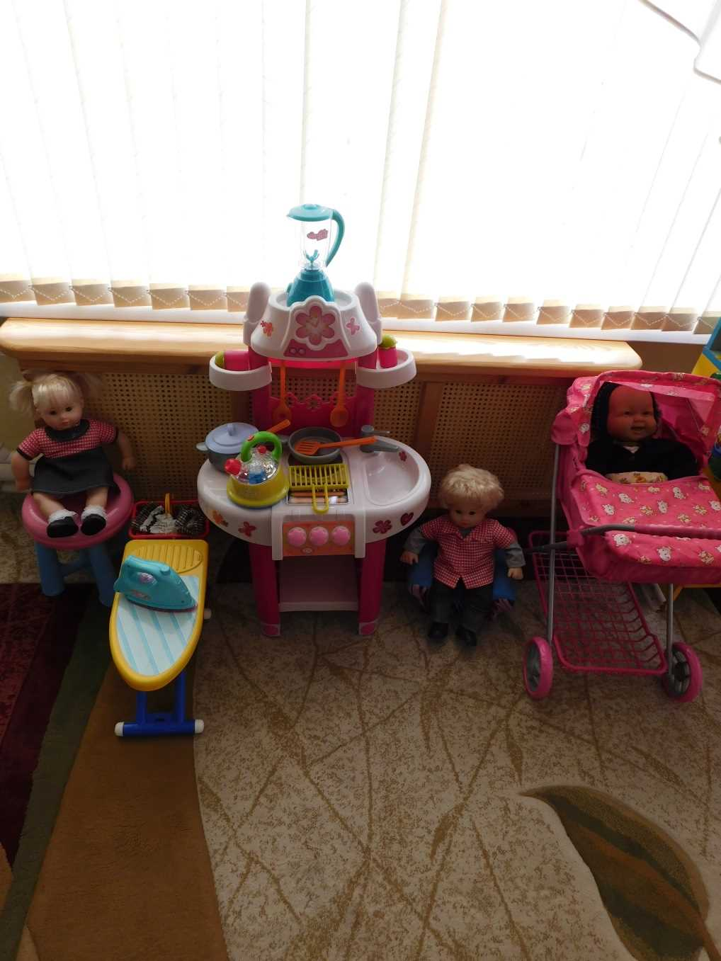
Сюжетно- ролевая игра «Автодром»
2. АКТИВНЫЙ СЕКТОР
Сюжетно-ролевая игра «Семья»

Slide 11
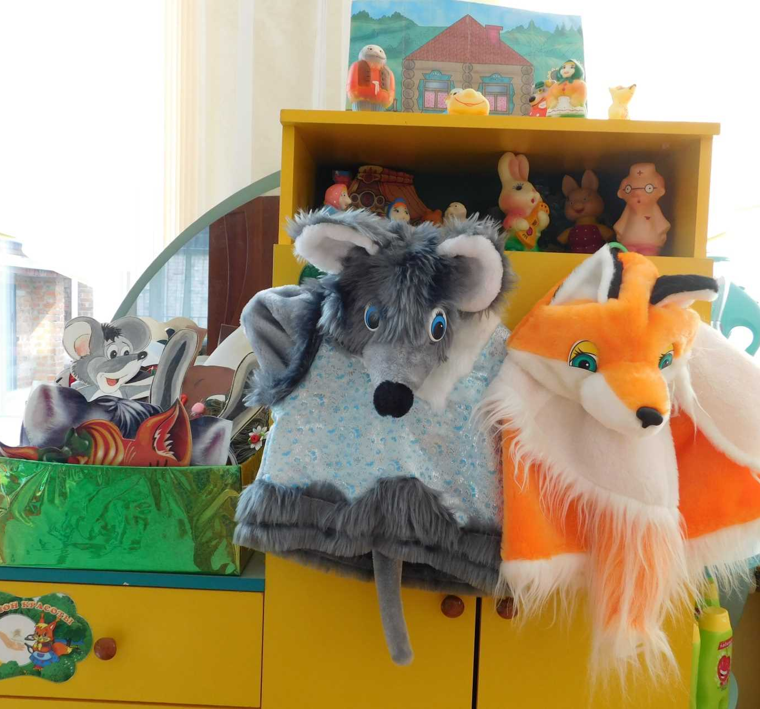
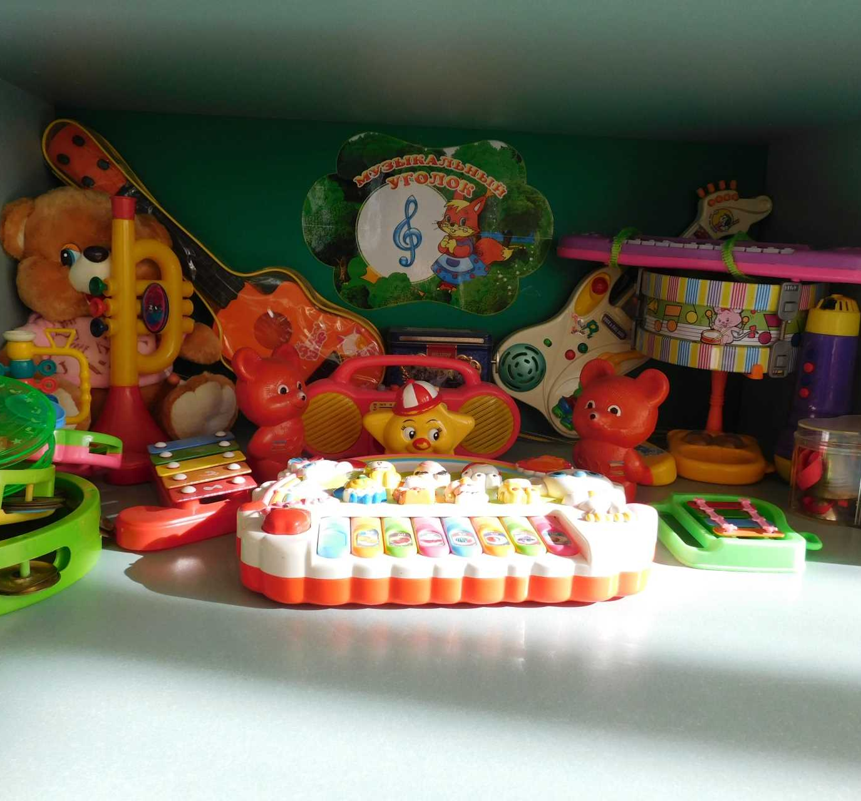
2. АКТИВНЫЙ СЕКТОР
Уголок театрализации
Уголок музыки и звуков

Slide 12
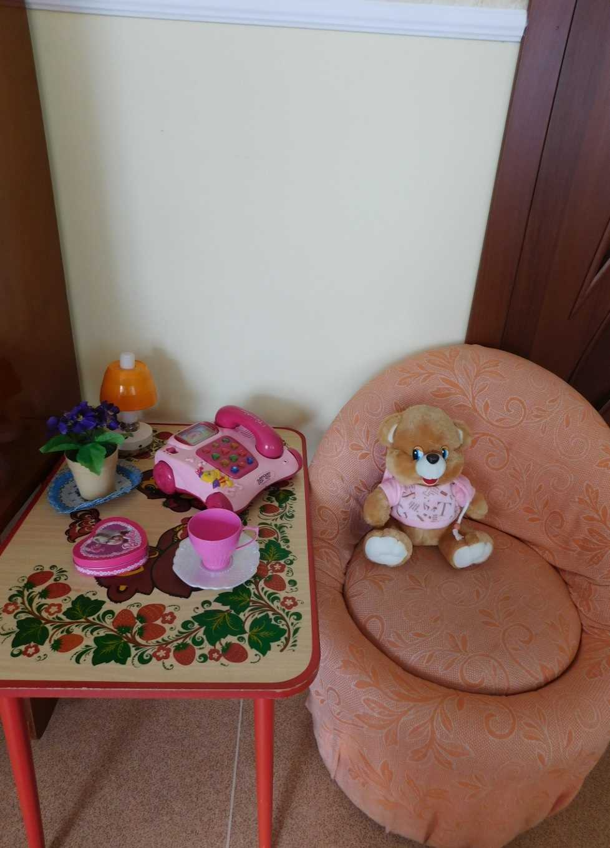
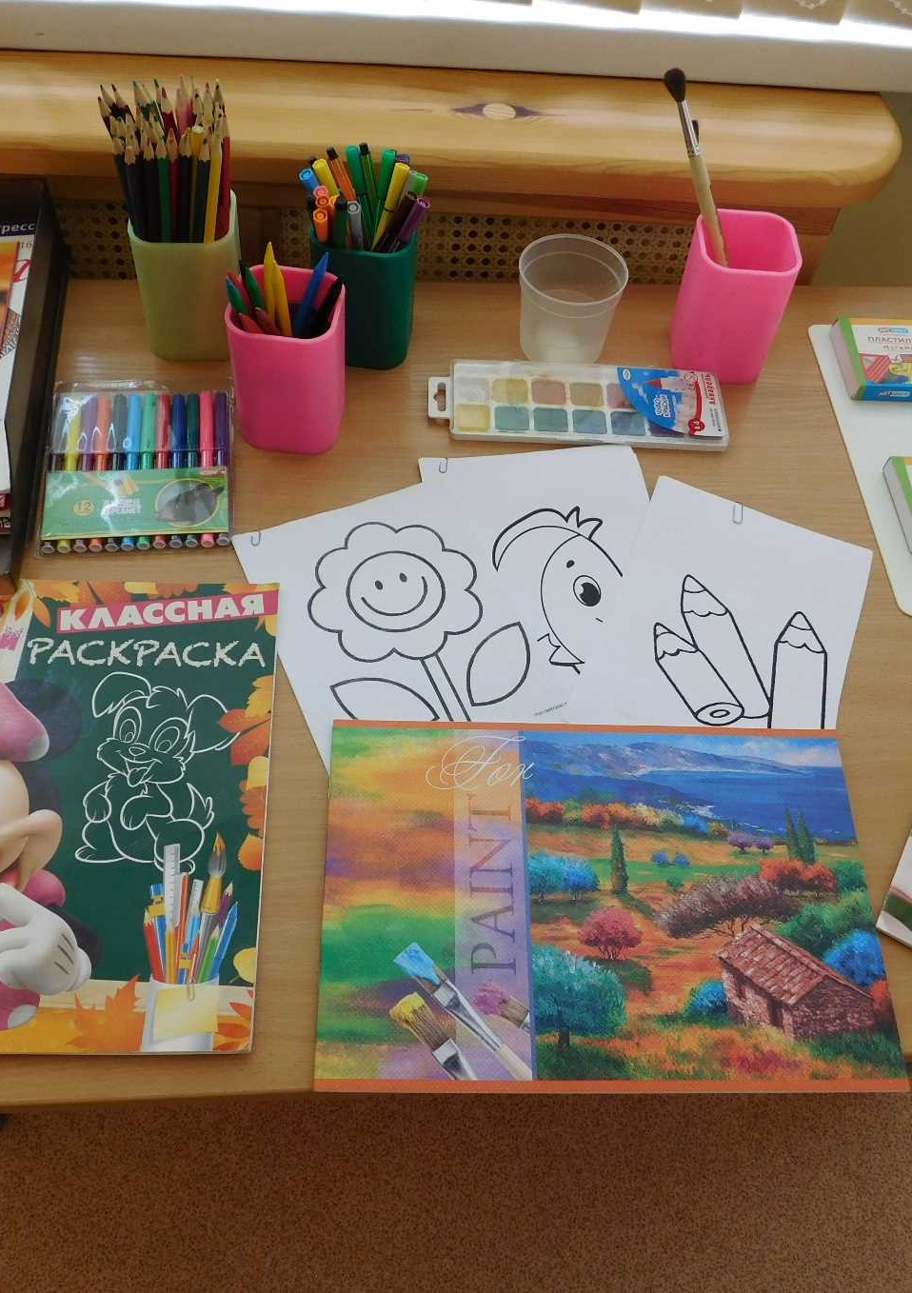
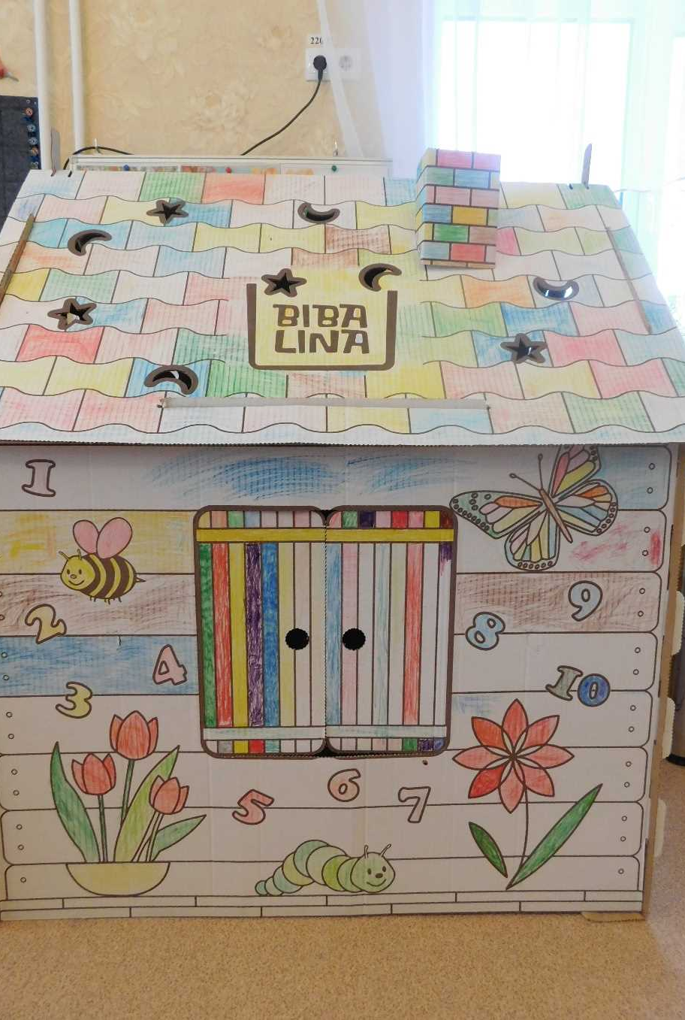
3. СПОКОЙНЫЙ СЕКТОР
Уголок уединения
Центр художественного творчества

Slide 13
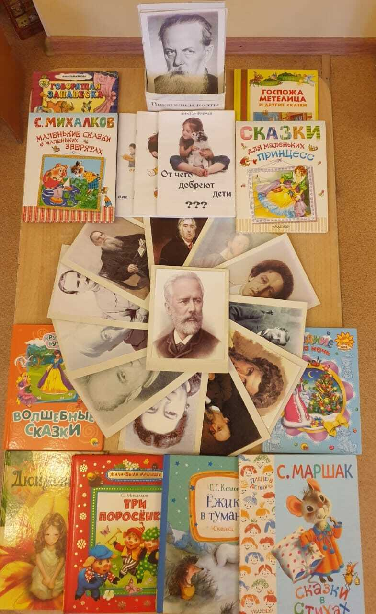
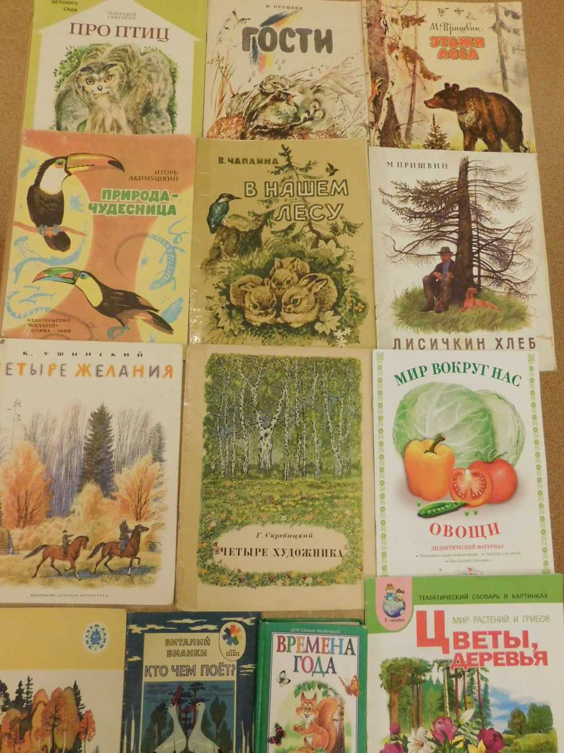
Книжный уголок (книги по интересам)
Книжный уголок (по теме недели)

Slide 14
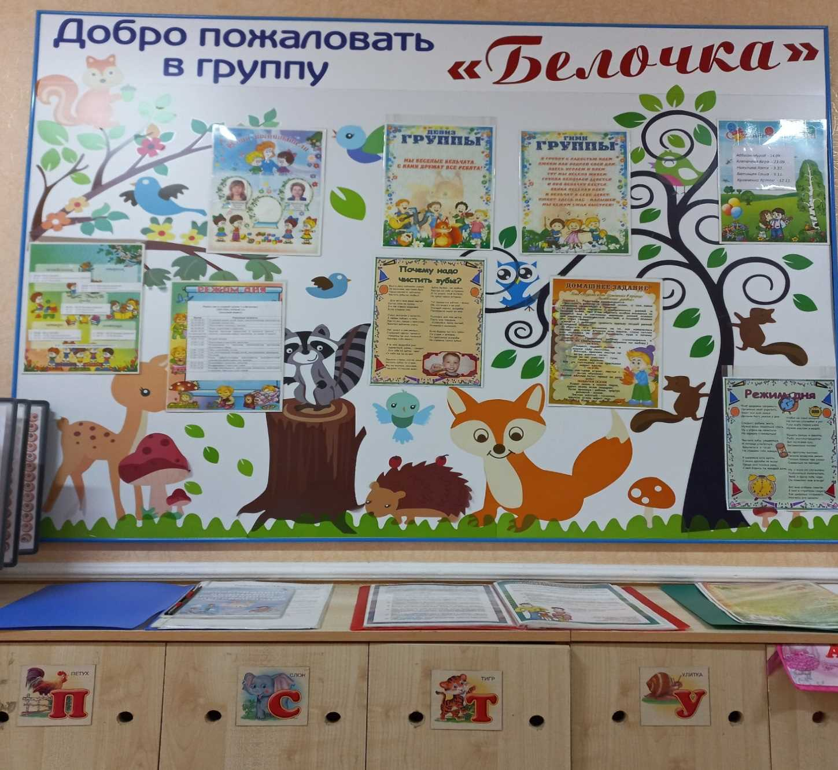
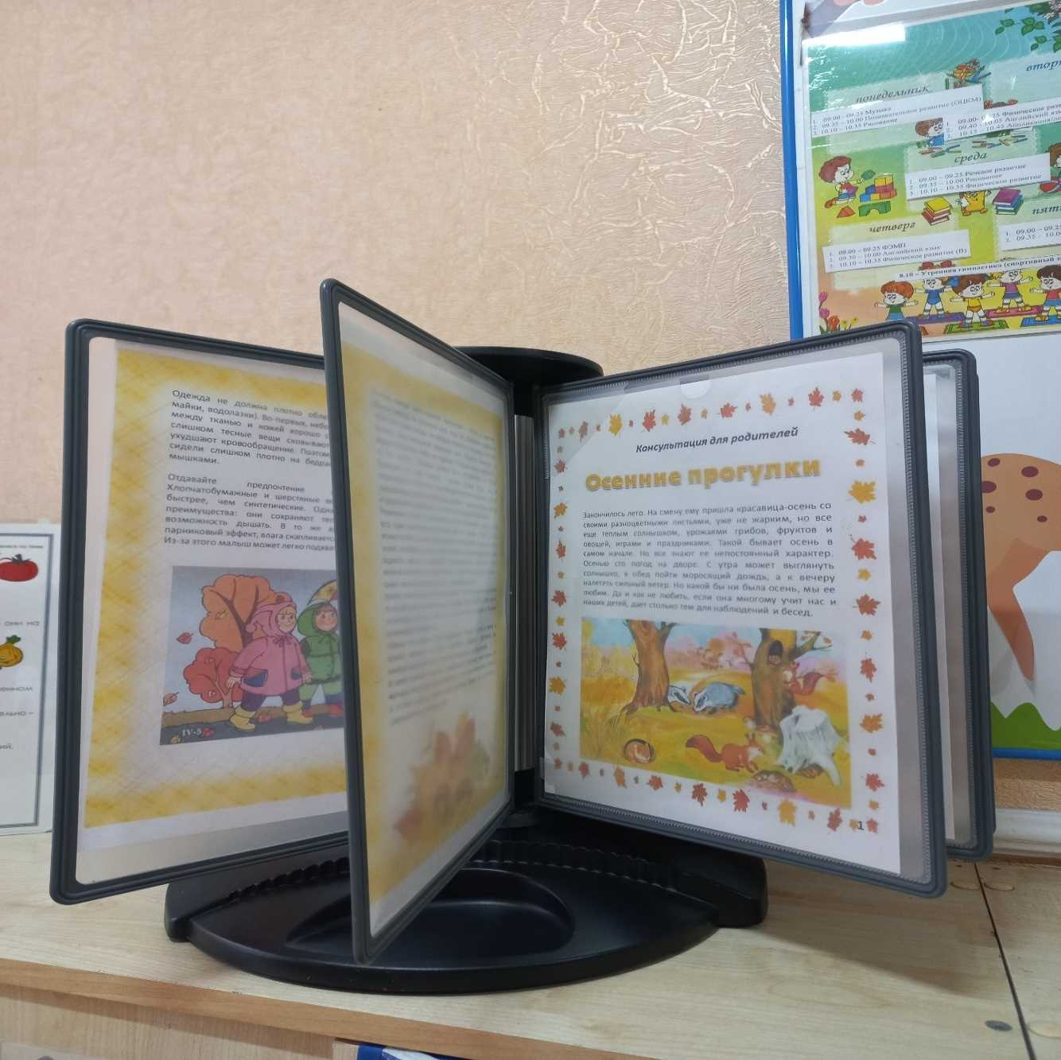
4. Организация среды для диалога с родителями
«Почта доверия
Информационный стенд
»

Slide 15
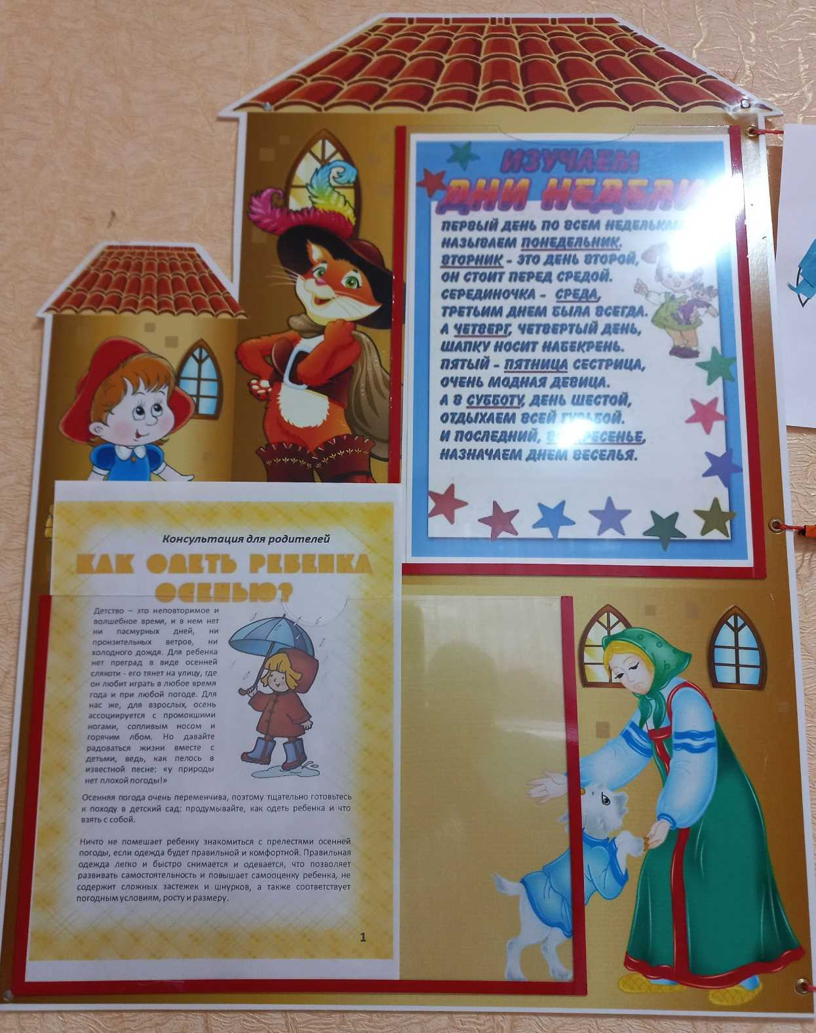
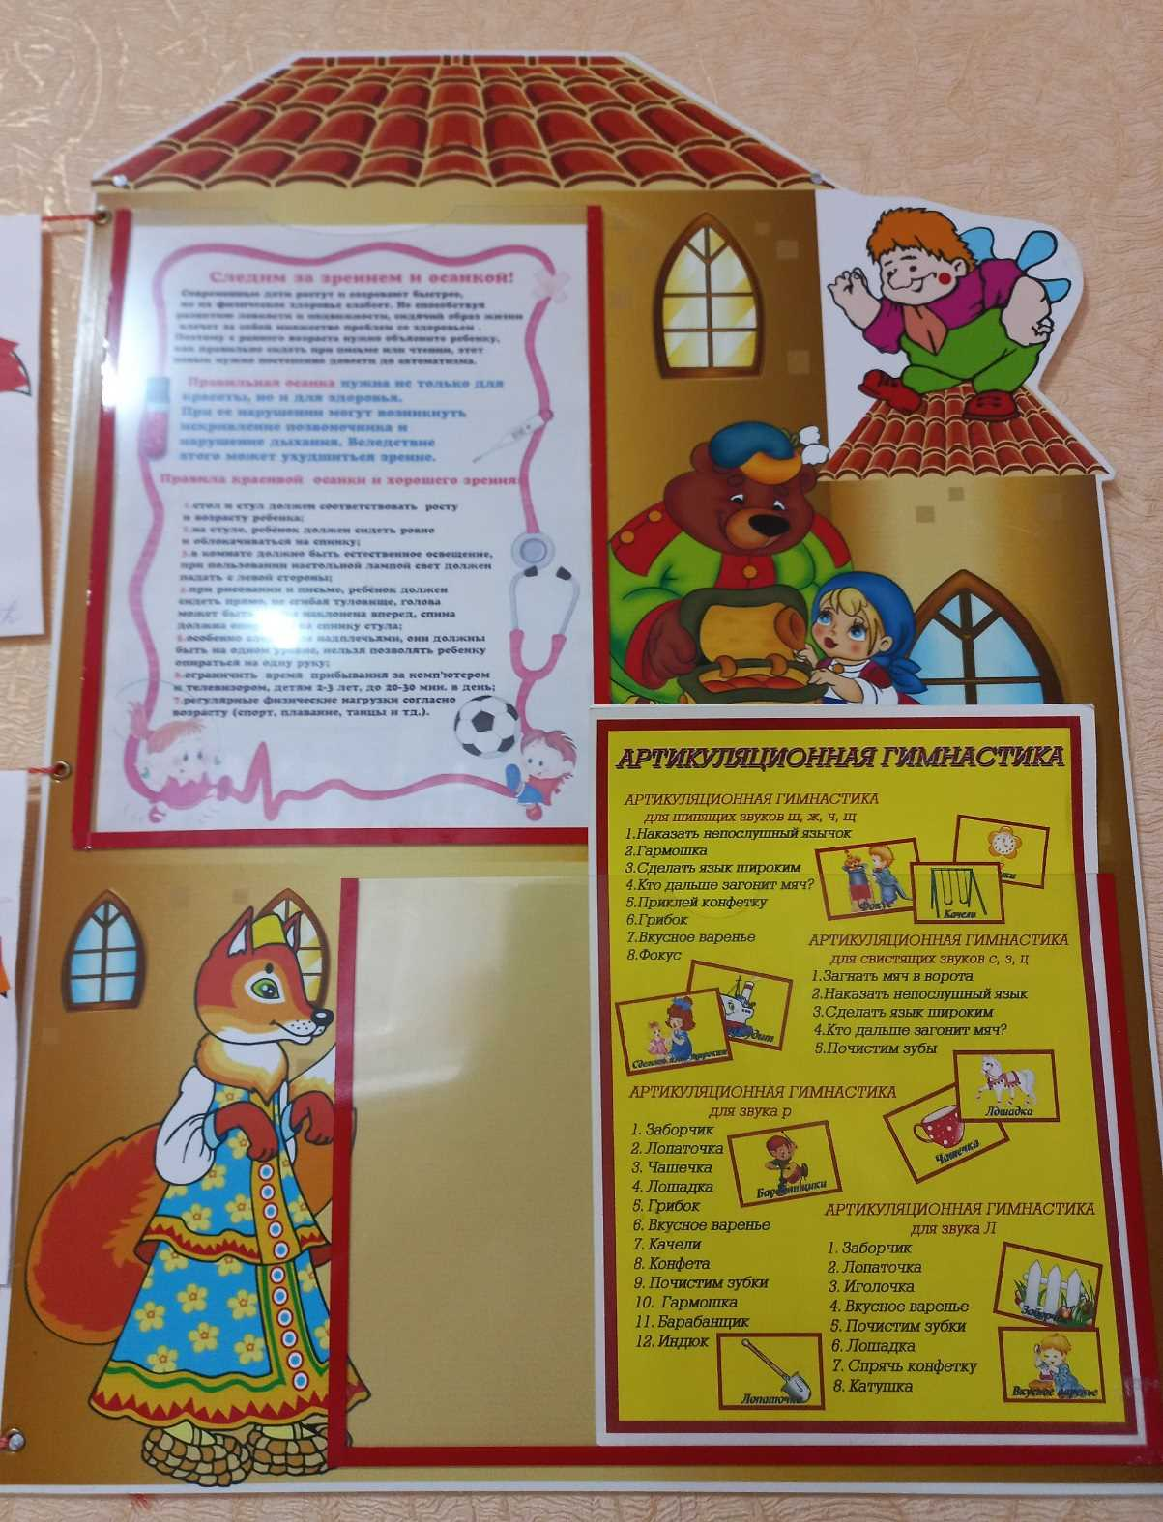

Slide 16
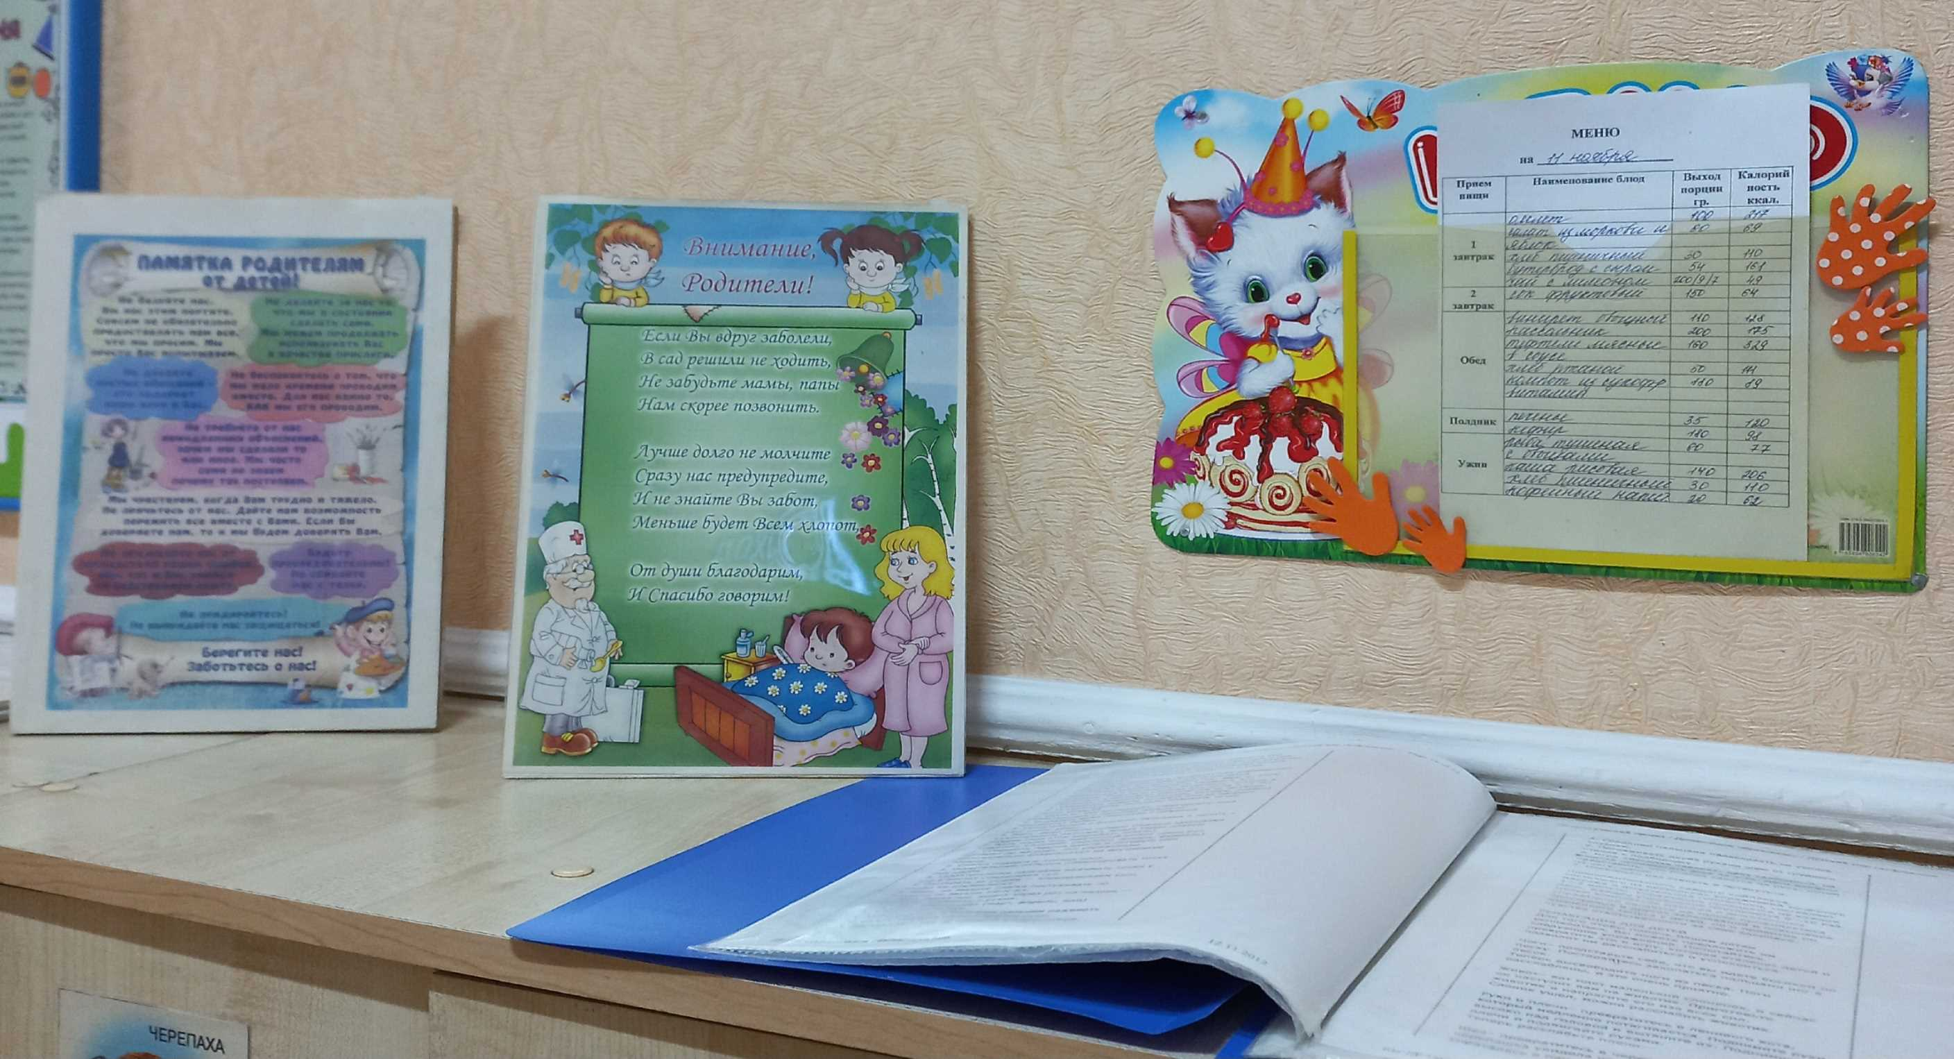

Slide 17
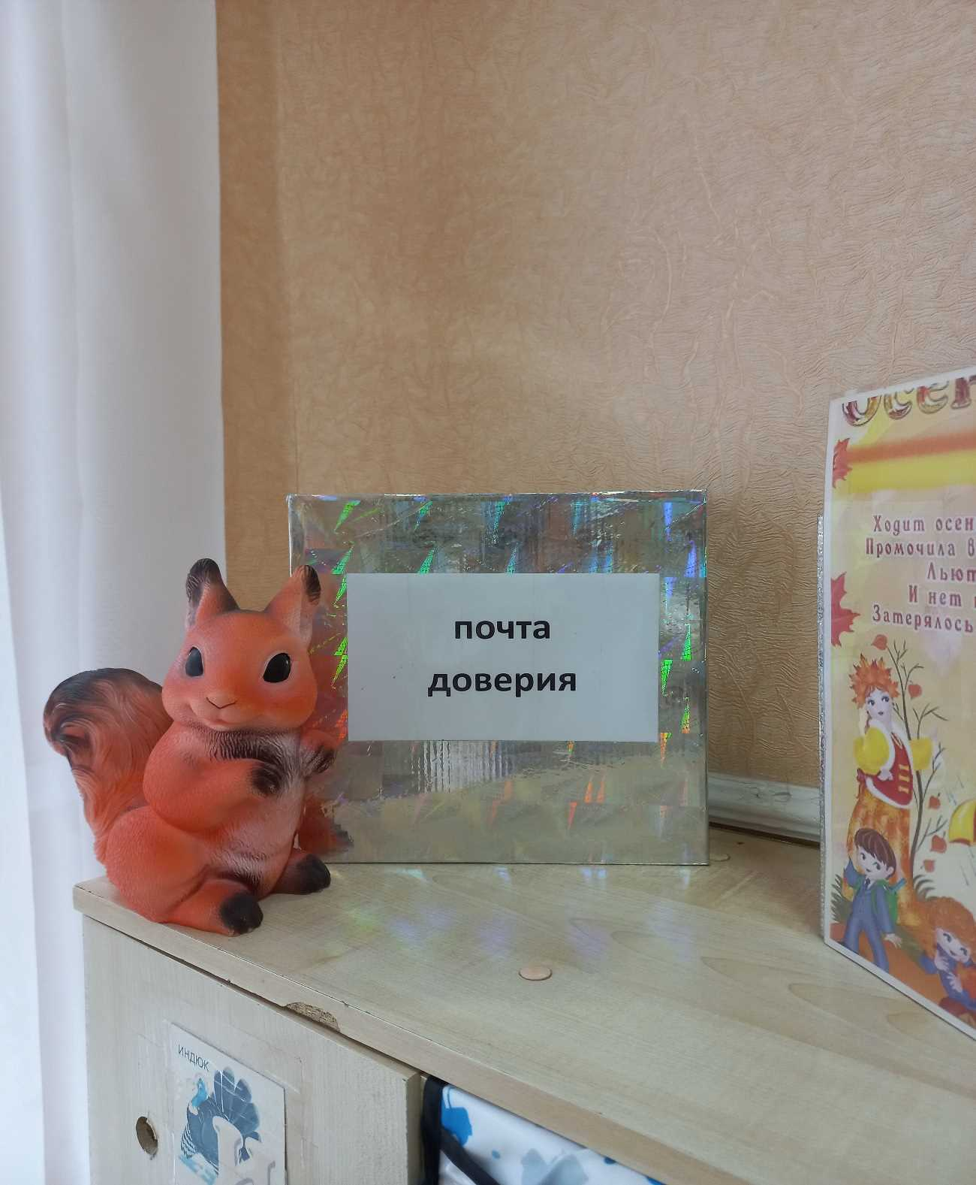
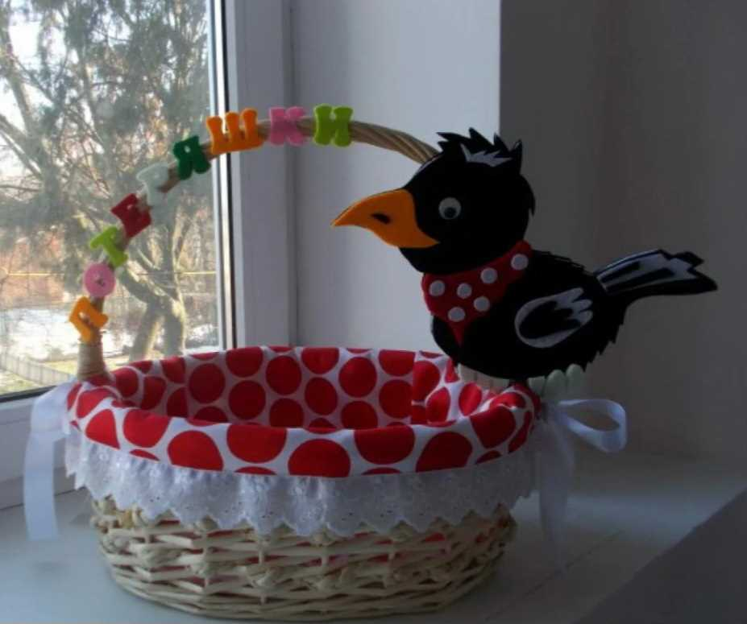

Slide 18
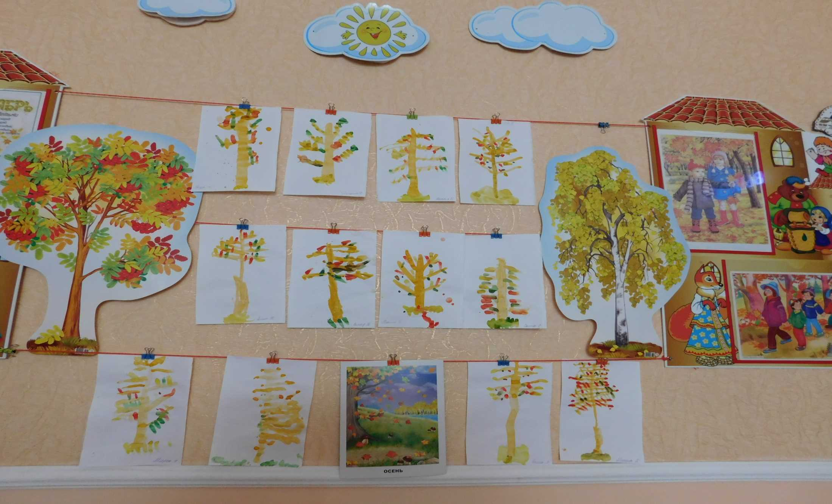
Выставка рисунков

Slide 19
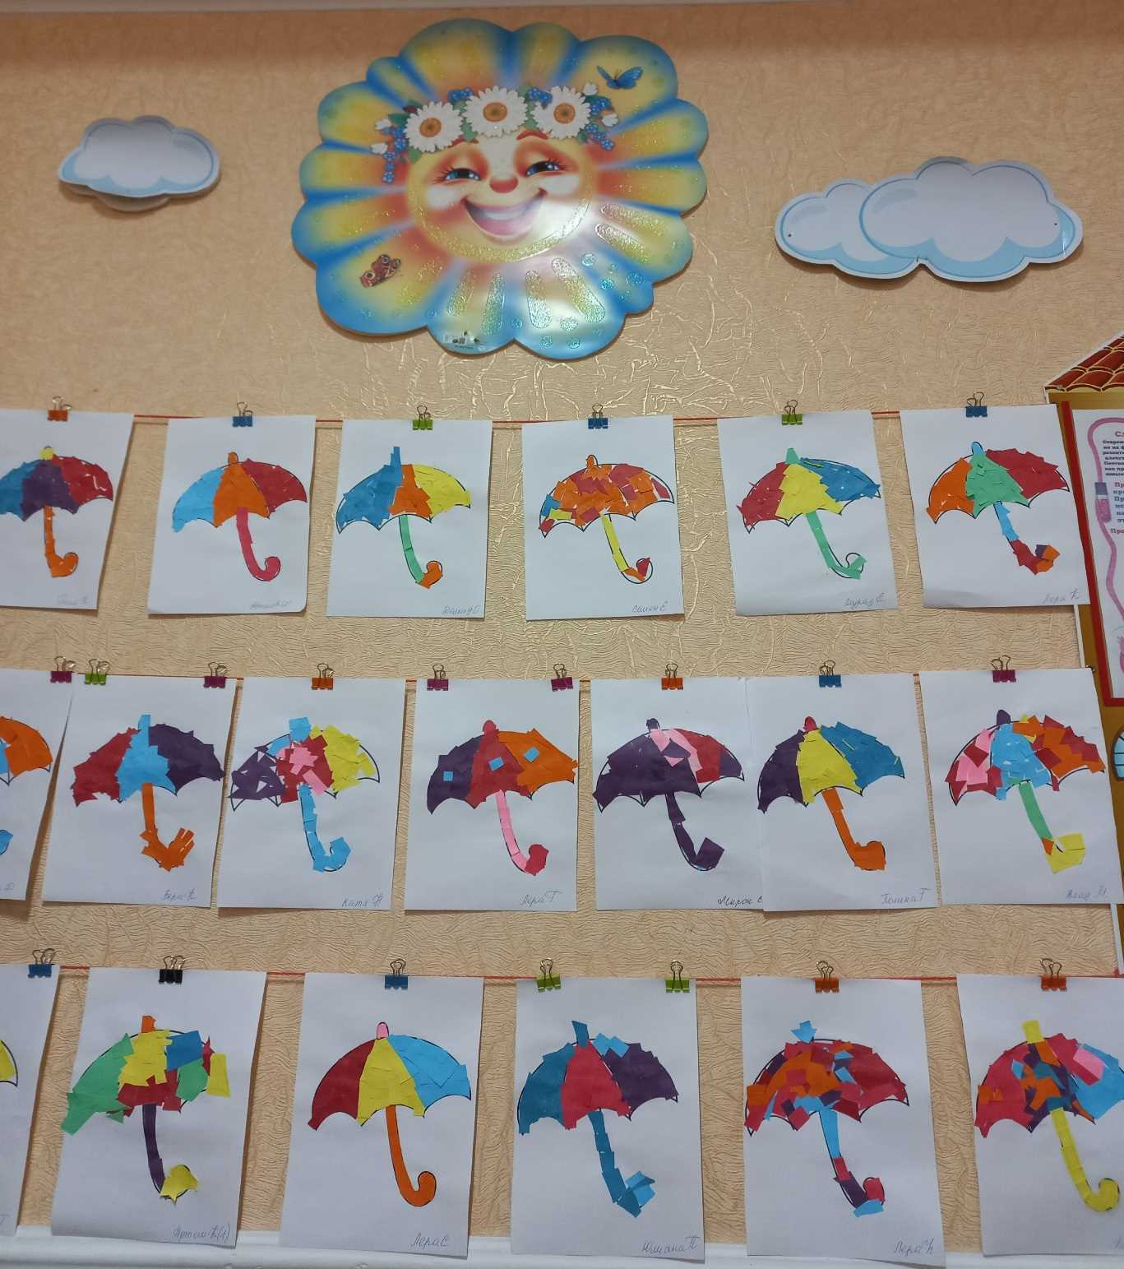
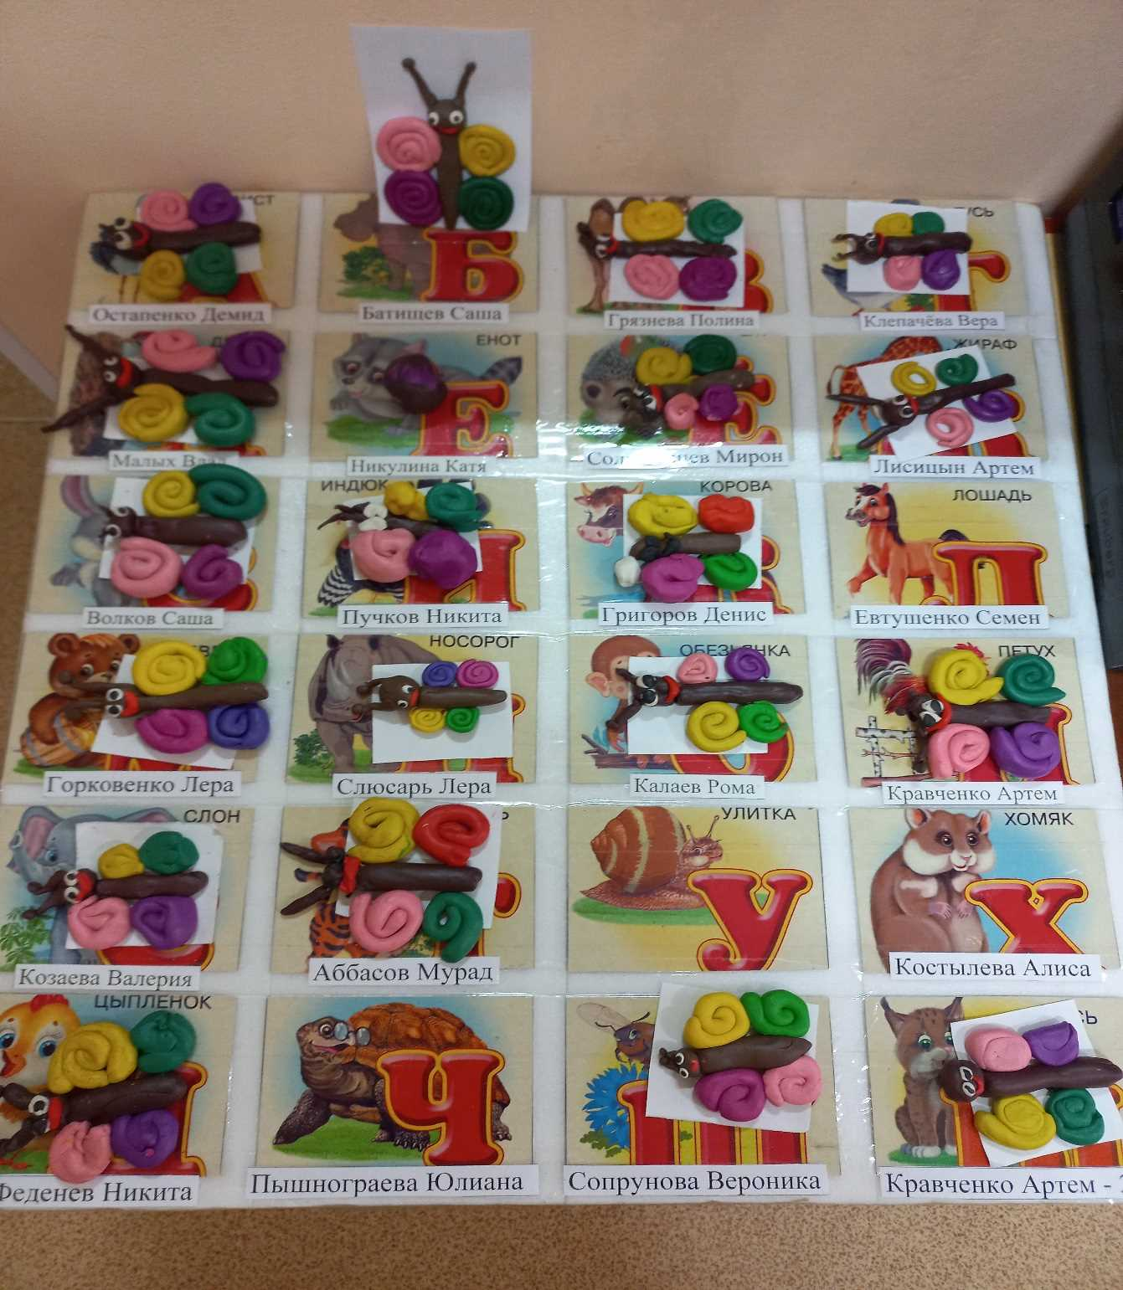

Slide 20
Организация предметно-пространственной развивающей среды в средней группе
Развивающая предметно-пространственная среда в нашей группе «Белочка» создается в соответствии с темой дня, недели, времени года с учетом развития индивидуальности каждого ребенка, уровня его возможности, активности и интересов.

Slide 21
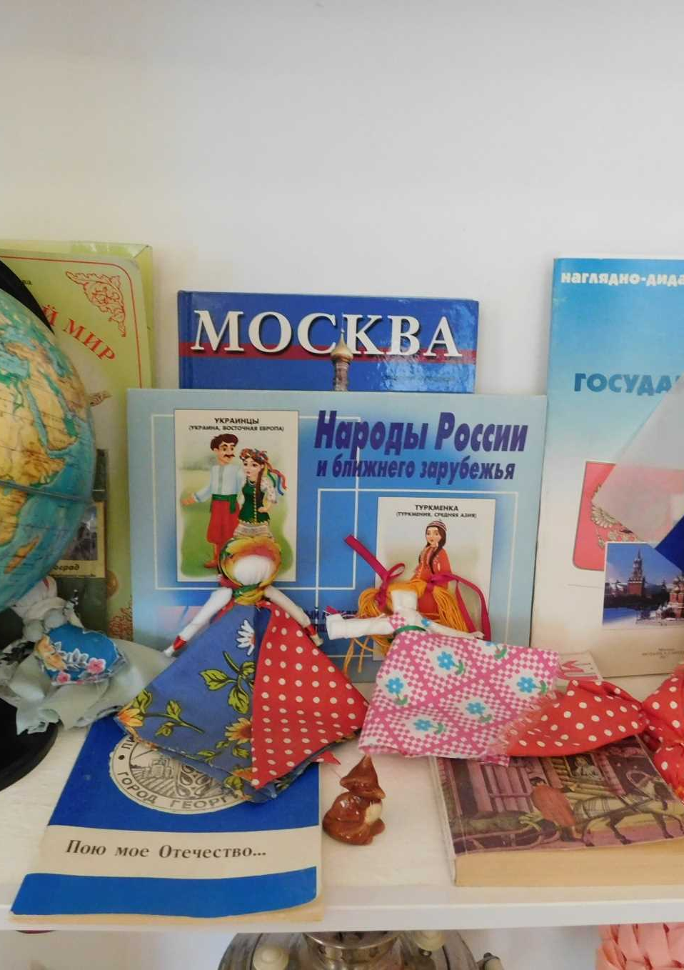
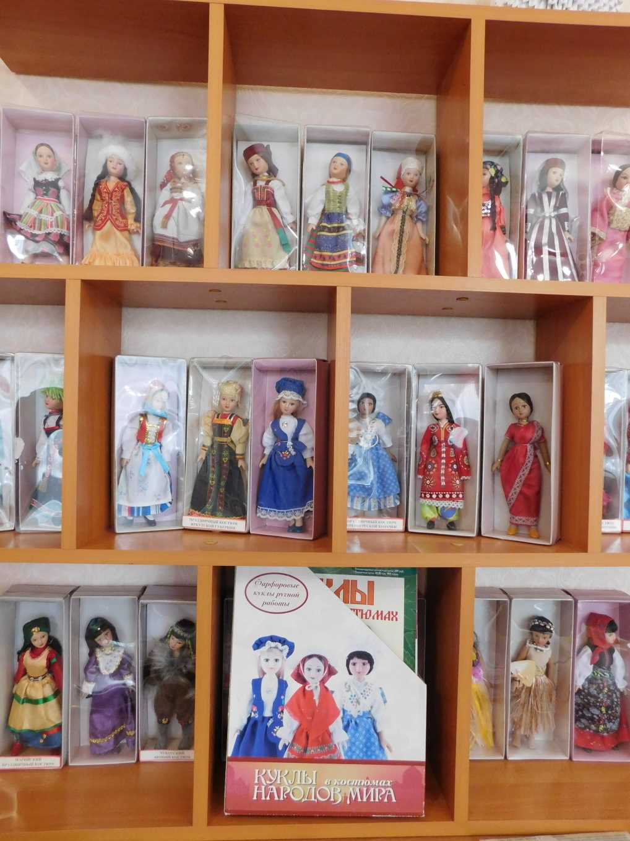
Наш детский сад работает по программе поликультурного воспитания «Диалог культур»
Цель программы: создание новой модели взаимодействия ребёнка с окружающим любви к российской культуре и толерантного отношения к другим народам, их быту и культуре.

Slide 22
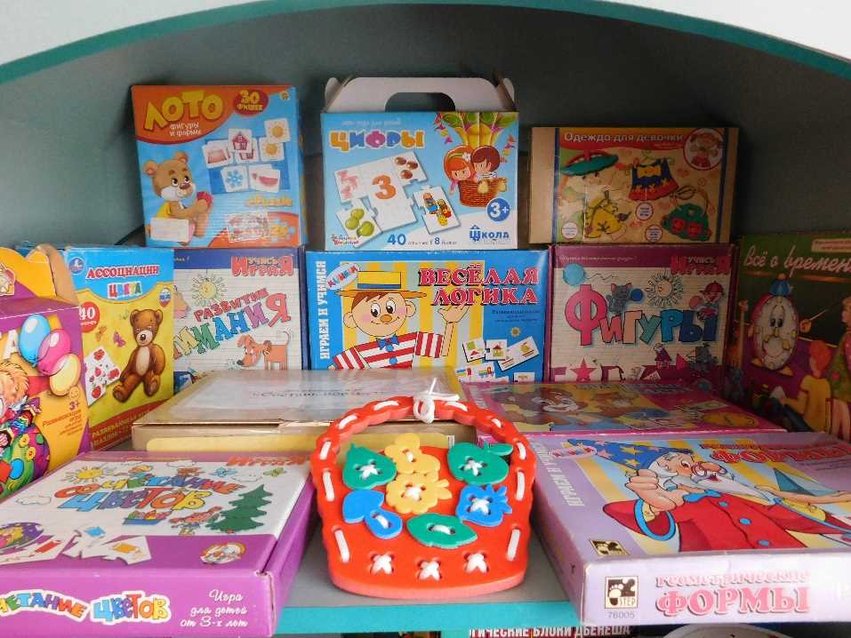
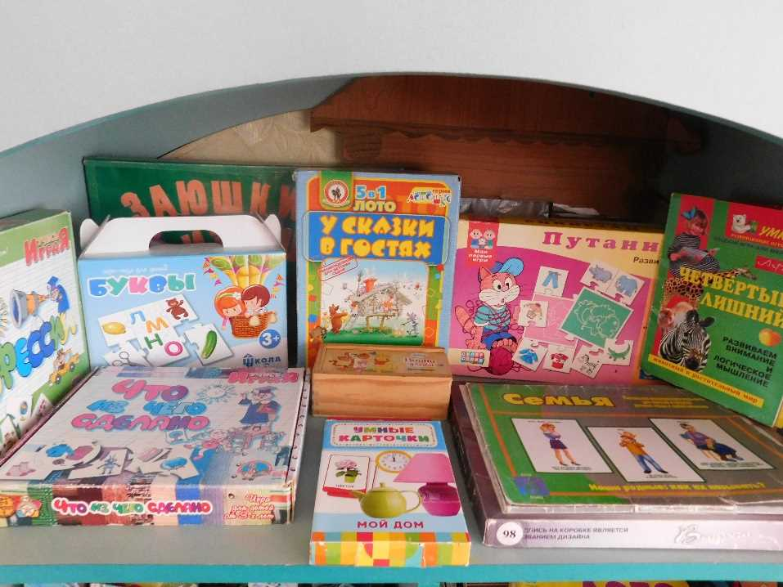
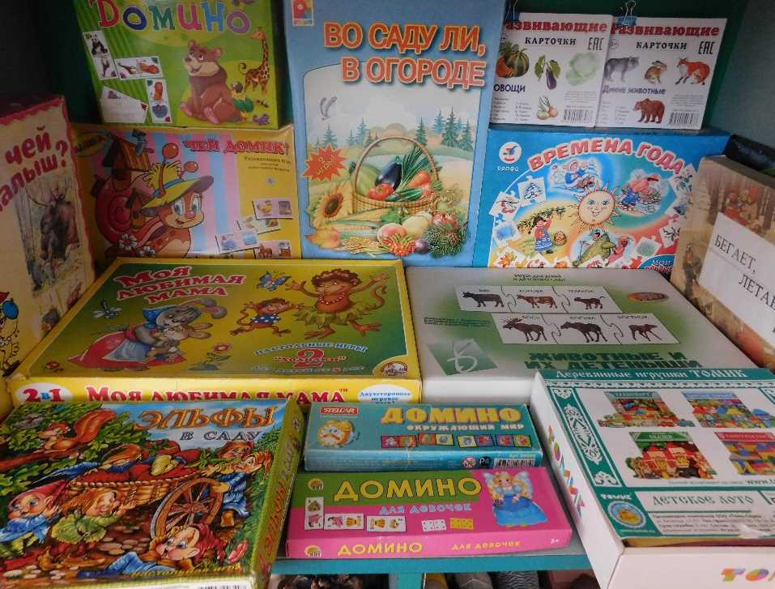
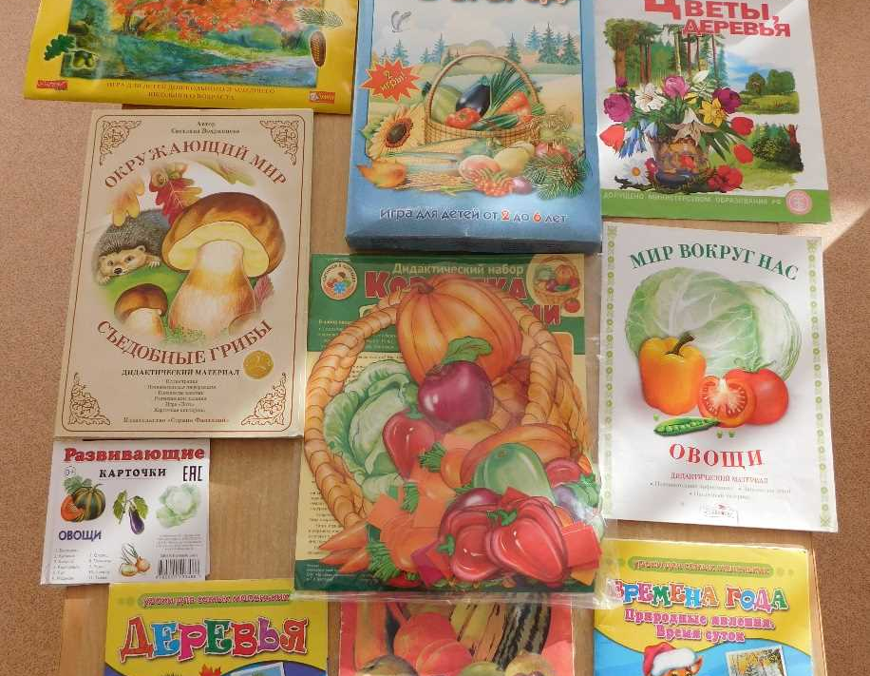
Развивающие игры
Целью развивающих игр является непосредственное развитие ребёнка , а так же формирование у него конкретных психических процессов и способностей.

Slide 23
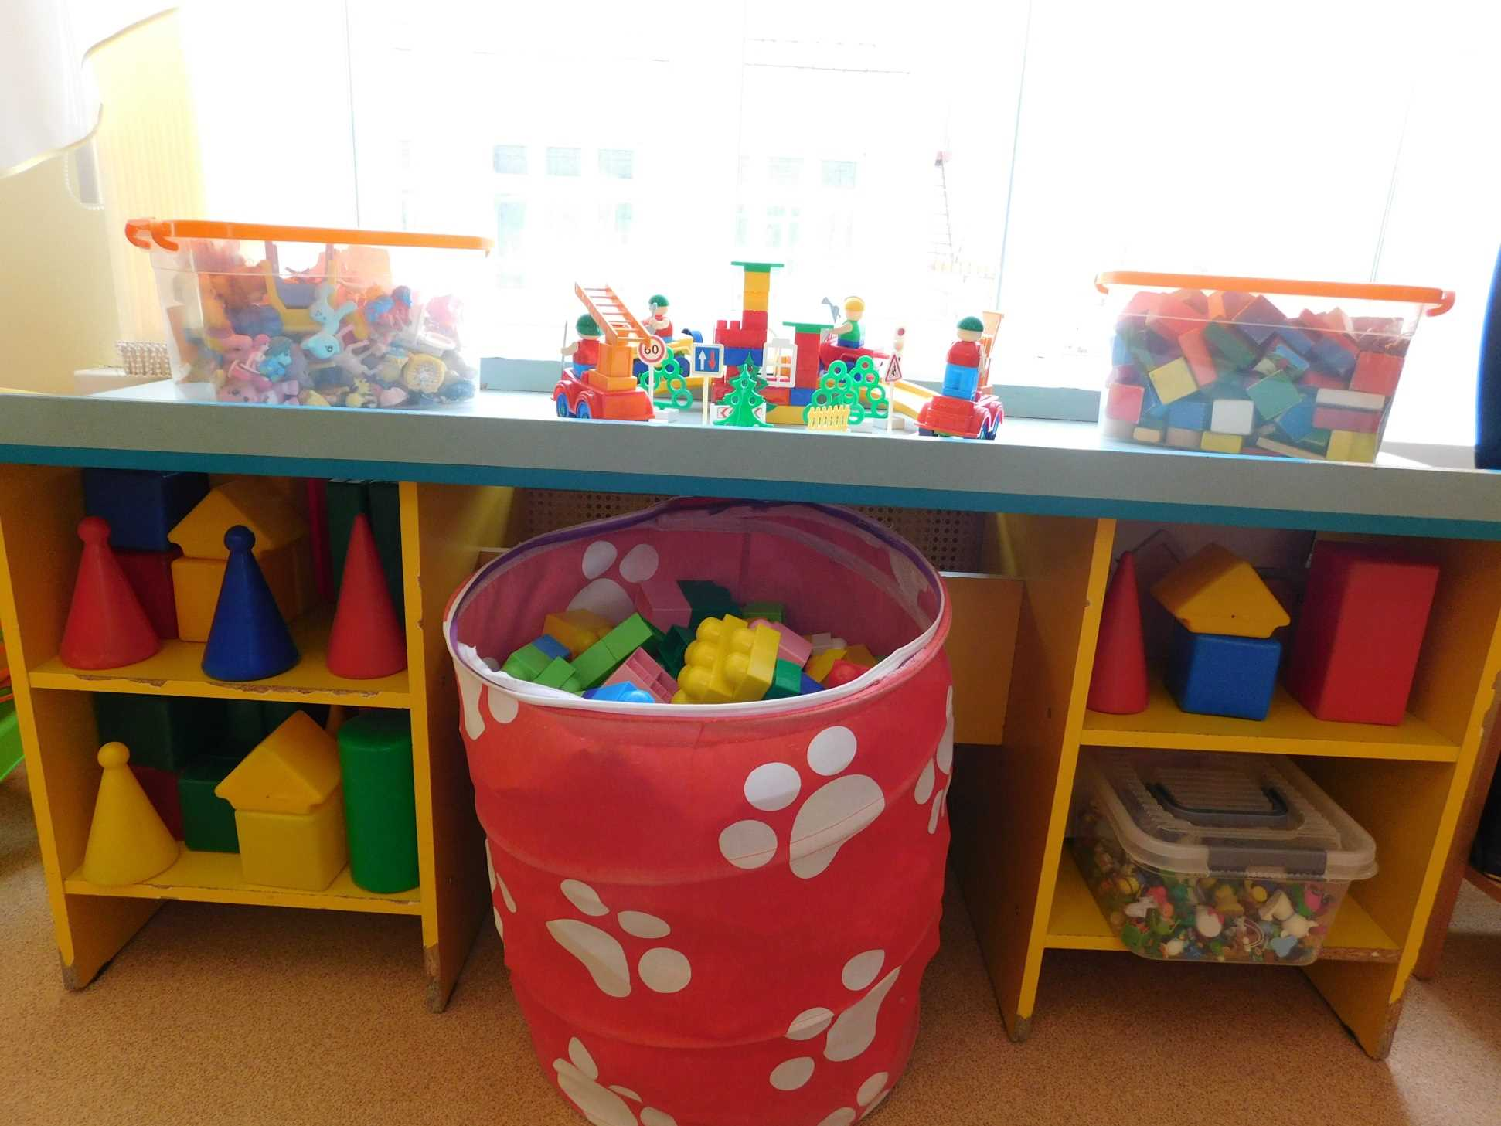
Уголок
«Сенсорика-конструирование»
Целью обучения является не только овладение элементарными навыками конструирования, но и развитие умственного и эстетического воспитания ребёнка, развитие его творческих, технических способностей.

Slide 24
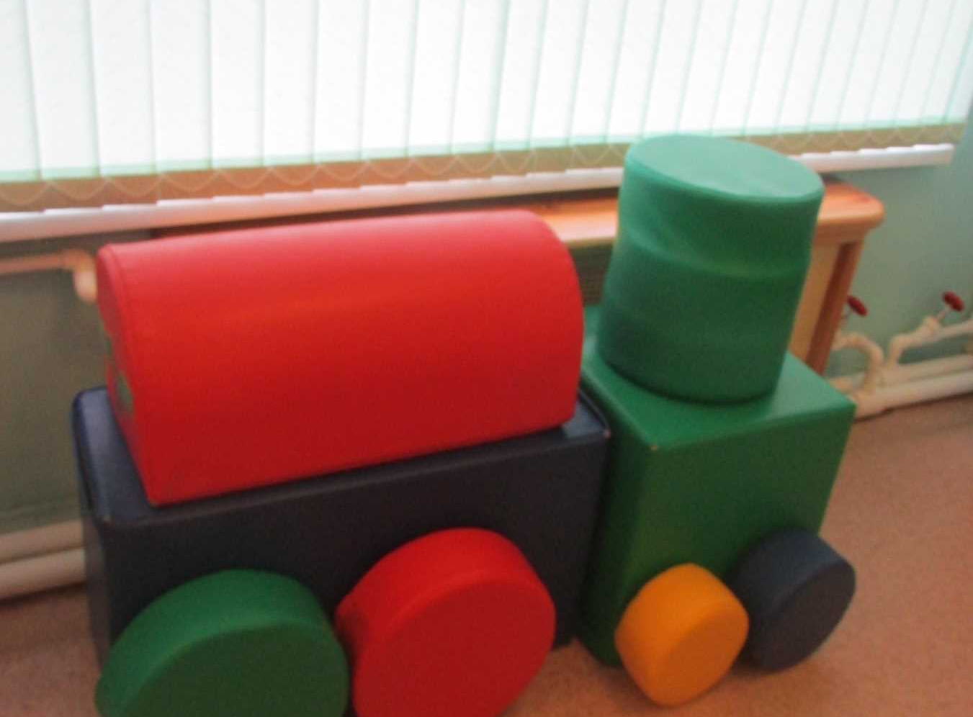
Уголок ранней профессиональной направленности
В своей работе наш детский сад использует программу М.А.Ковардаковой «Дошкольник и мир профессий. Железная дорога» .
В этом уголке дети получают первоначальные знания о железной дороге и с удовольствием делают первые шаги в «Страну РЖД».

Slide 25
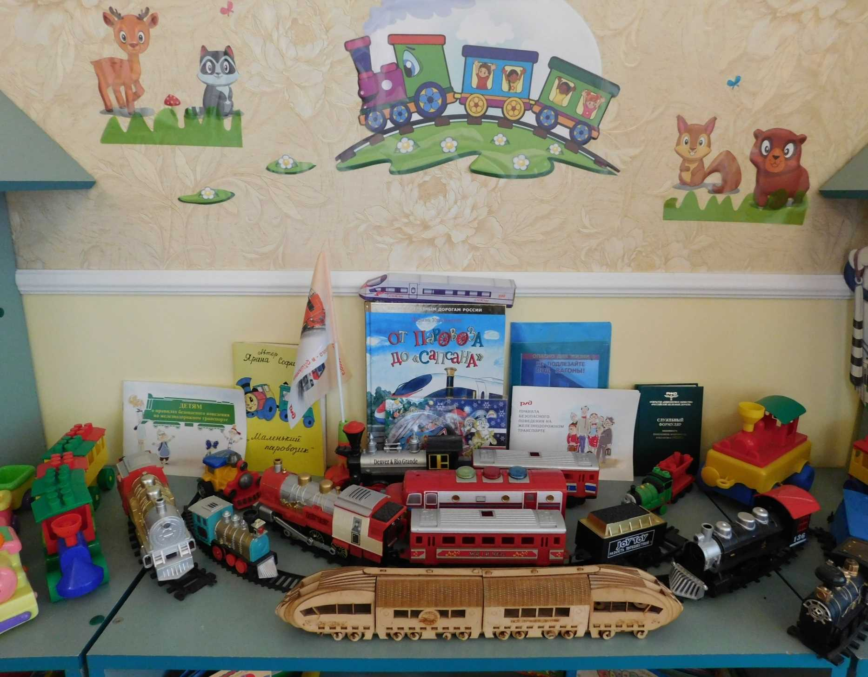
Наш детский сад работает по программе ранней профориентации «Железнодорожные традиции в воспитании дошкольников»
Основная сложность работы по ознакомлению детей с железнодорожными профессиями заключается в том , что значительная част ь труда взрослых не доступна для непосредственного наблюдения за ней.

